Slide 1
Организация и проведение профилактических мероприятий в поликлинике. Формирование медицинской документации в МИС «Ариадна»
Жиляева Тамара Петровна
главный областной специалист по медицинской профилактике МЗ Кузбасса.

Slide 2
СПИСКИ ПАЦИЕНТОВ
В АРМ «Врач поликлиники» в разделе «Паспорт участка» есть возможность сформировать следующие списки:
- Диспансеризация открыта более 10 дней
- Все по плану диспансеризации за период
- Все по плану проф. мероприятий за период
- Не прошедшие 2 и более года по проф. мероприятиям - Пациенты не посещали МО более 2х лет

Slide 3
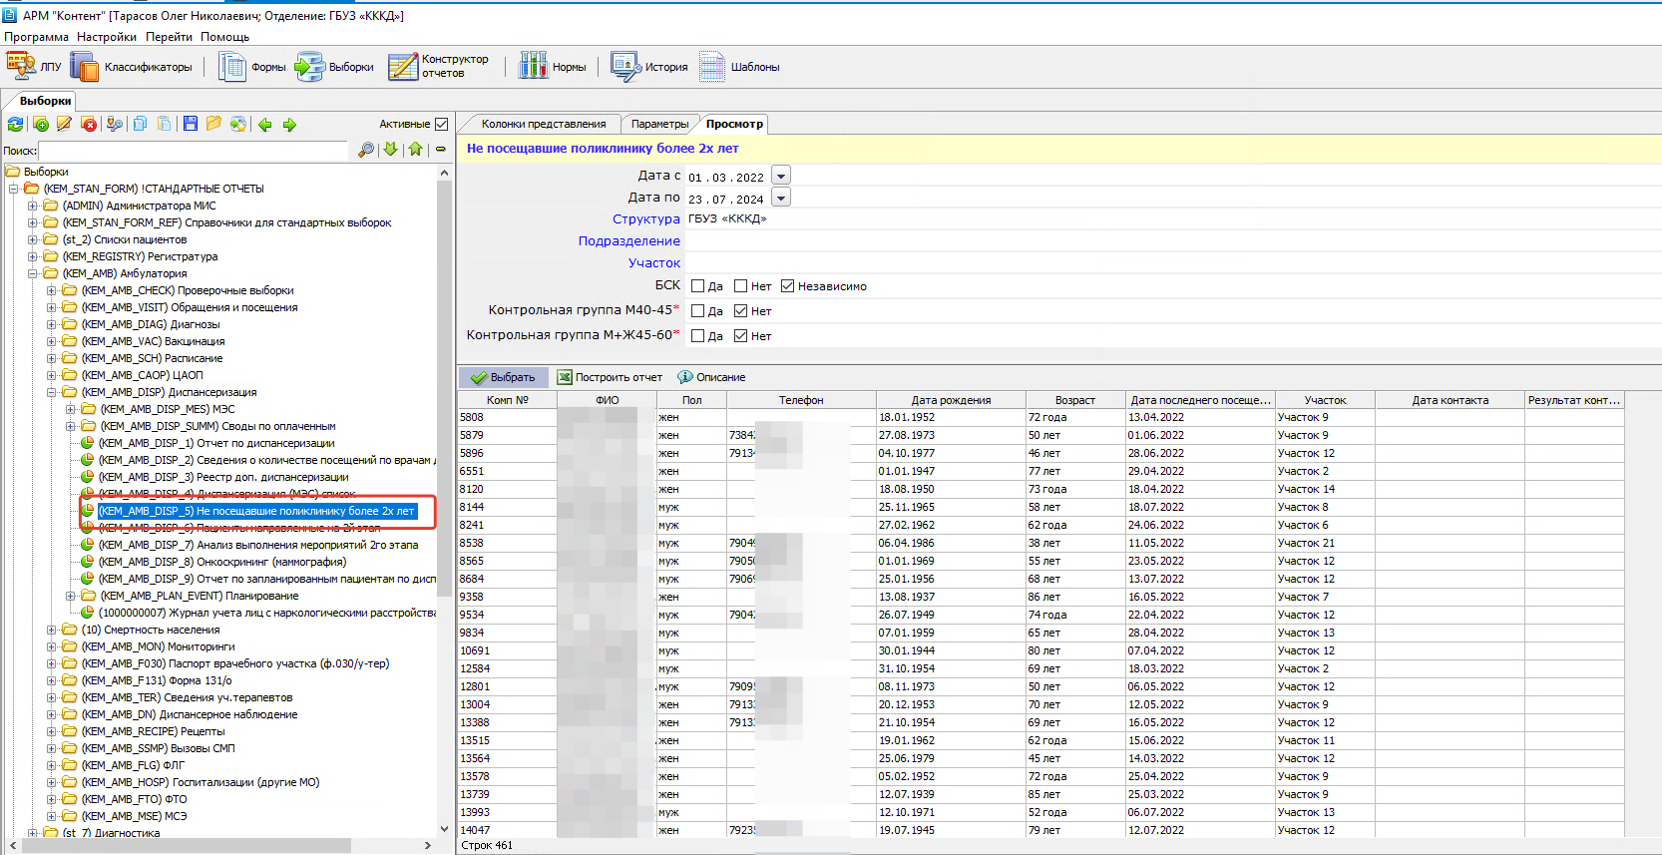
СПИСКИ ПАЦИЕНТОВ

Slide 4
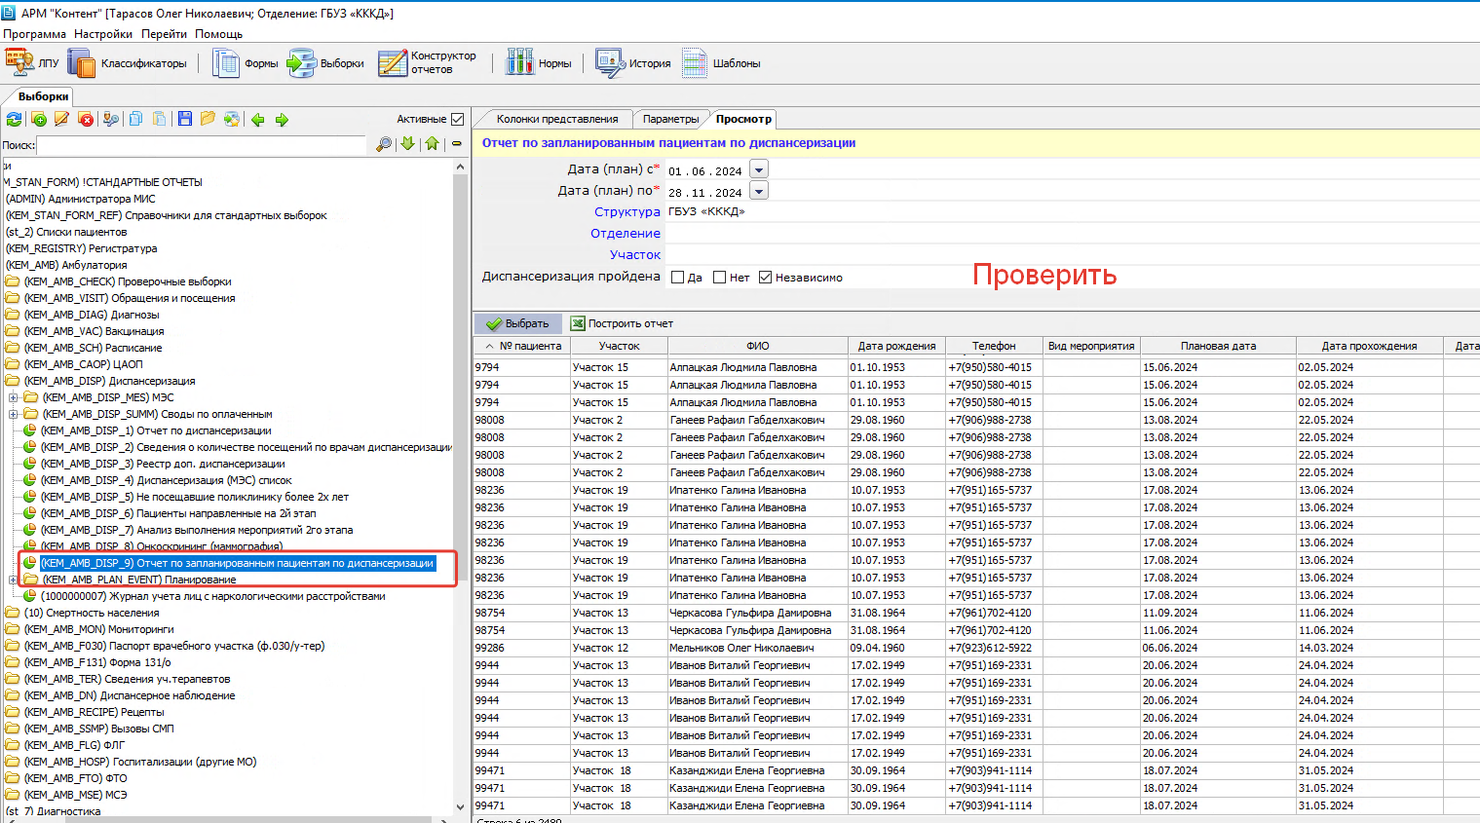
СПИСКИ ПАЦИЕНТОВ
Notes:
#363868

Slide 5
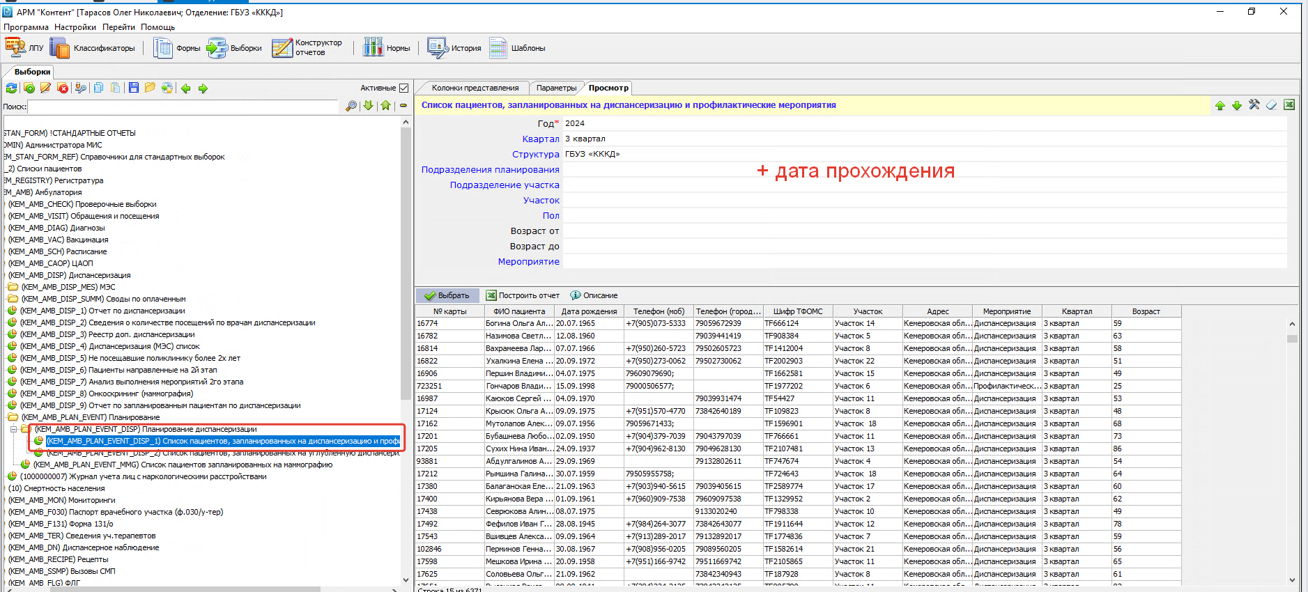
СПИСКИ ПАЦИЕНТОВ
Notes:
#363868

Slide 6
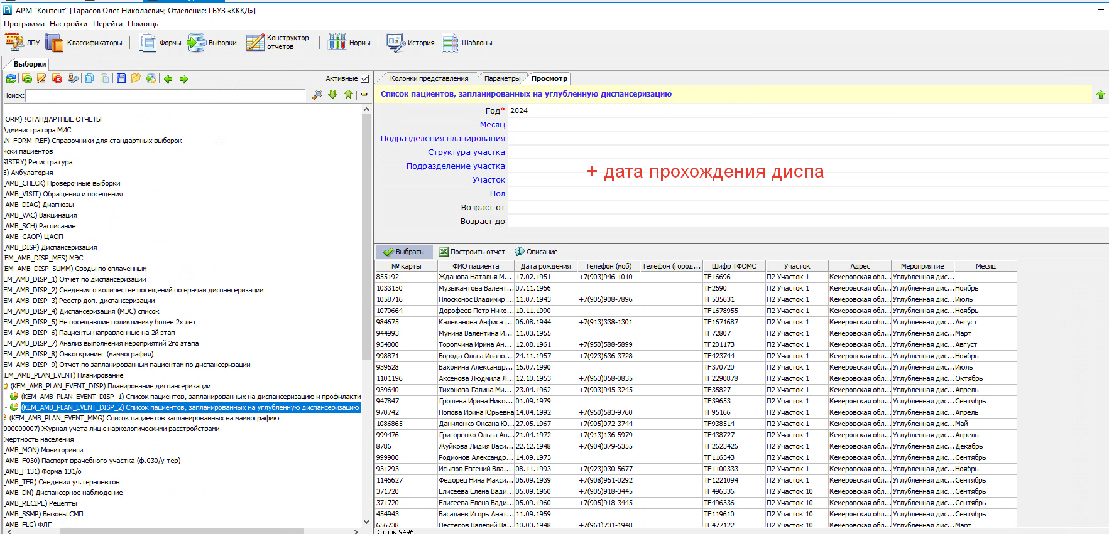
СПИСКИ ПАЦИЕНТОВ

Slide 7
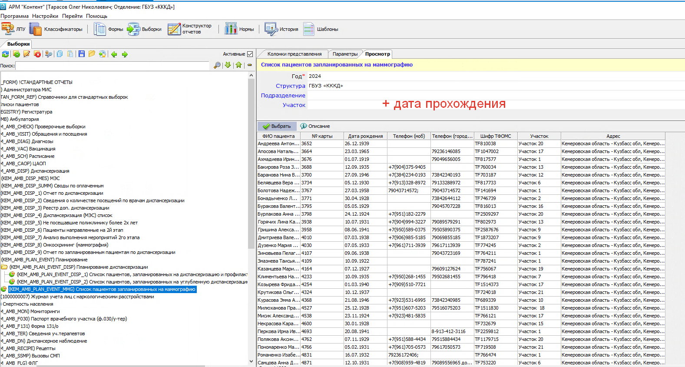
СПИСКИ ПАЦИЕНТОВ

Slide 8
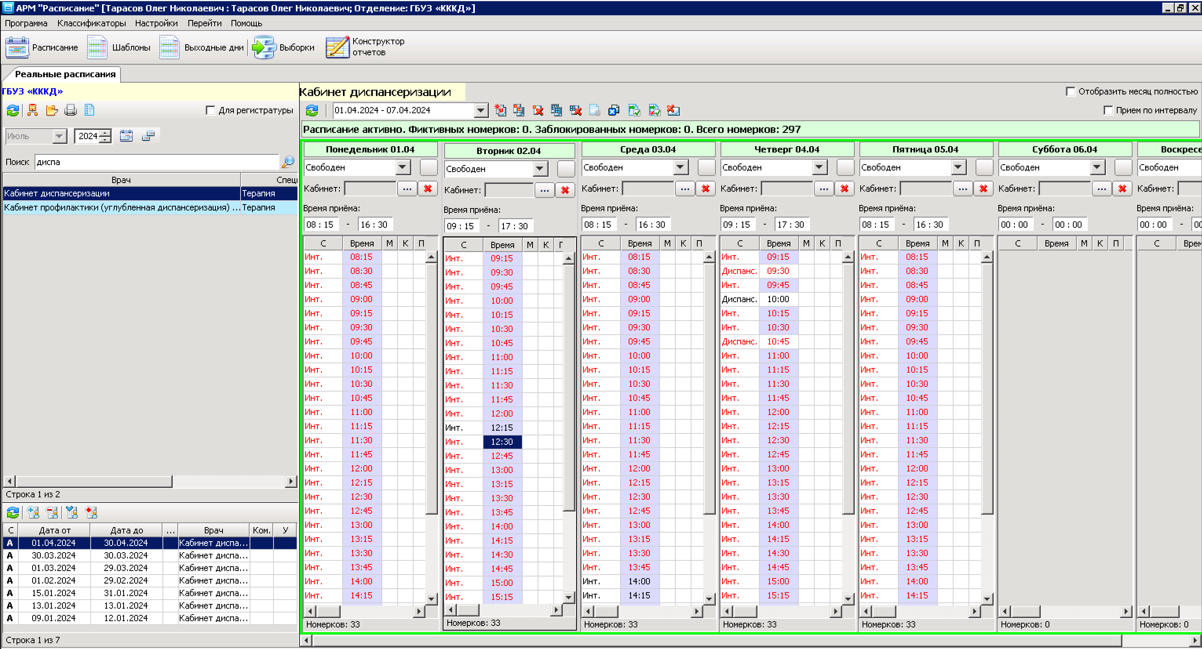
СОЗДАНИЕ РАСПИСАНИЯ В КАБИНЕТЫ ДИСПАНСЕРИЗАЦИИ
Расписание создается в АРМ «Расписание».
Необходимо создать расписание в «Кабинет диспансеризации» и
«Кабинет профилактики (углубленная диспансеризация)

Slide 9
СОЗДАНИЕ РАСПИСАНИЯ В КАБИНЕТЫ ДИСПАНСЕРИЗАЦИИ
После активации расписания, лист записи (дневка) станет доступна для регистратуры, инфоматов, врачей и интернет

Slide 10
ФИКСАЦИЯ КОНТАКТОВ С ПАЦИЕНТАМИ – CRM
Во многих МО организован обзвон пациентов для приглашения на проф. мероприятия. Для контроля обзвона пациентов и результата общения с пациентов в МИС есть система CRM.
М/С или оператор фиксируют отметку о результате контакта с пациентов в АРМ «Регистратура». Врач на участке в АРМ «Врач поликлиники» может посмотреть когда (и сколько раз) с пациентом связывались и о чем договорились.
Пример приглашения пациентов на ДН

Slide 11
ОРГАНИЗАЦИЯ ПОДБОРА НОМЕРКОВ
В МИС возможно организовать подбор записи (свободные очереди) к разным специалистам для формирования оптимального маршрута пациента.
Для вызова данного режима необходимо нажать клавишу F8

Slide 12
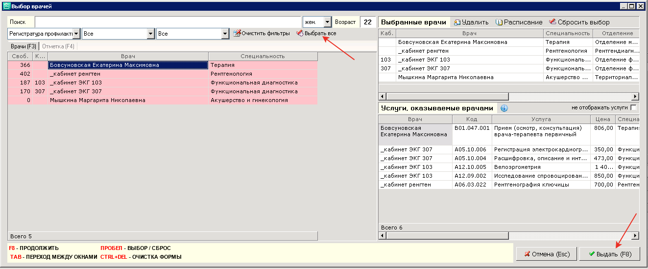
ОРГАНИЗАЦИЯ ПОДБОРА НОМЕРКОВ
Откроется окно, в котором необходимо выбрать к кому необходимо направить пациента
(двойной клик по врачу).
Можно выбрать всех специалистов кнопкой «Выбрать все». Далее – «Выдать»

Slide 13
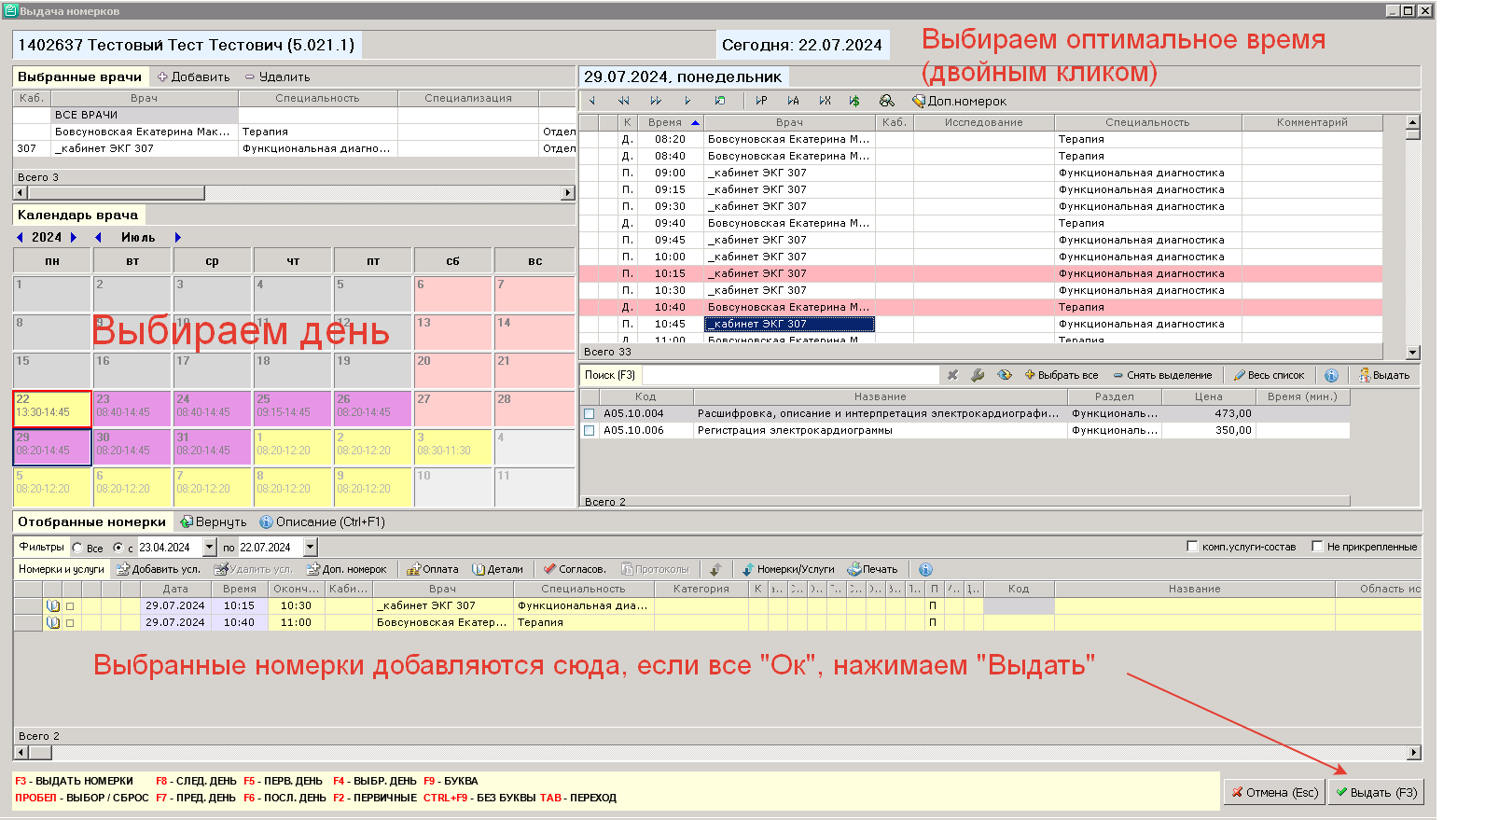
ОРГАНИЗАЦИЯ ПОДБОРА НОМЕРКОВ

Slide 14
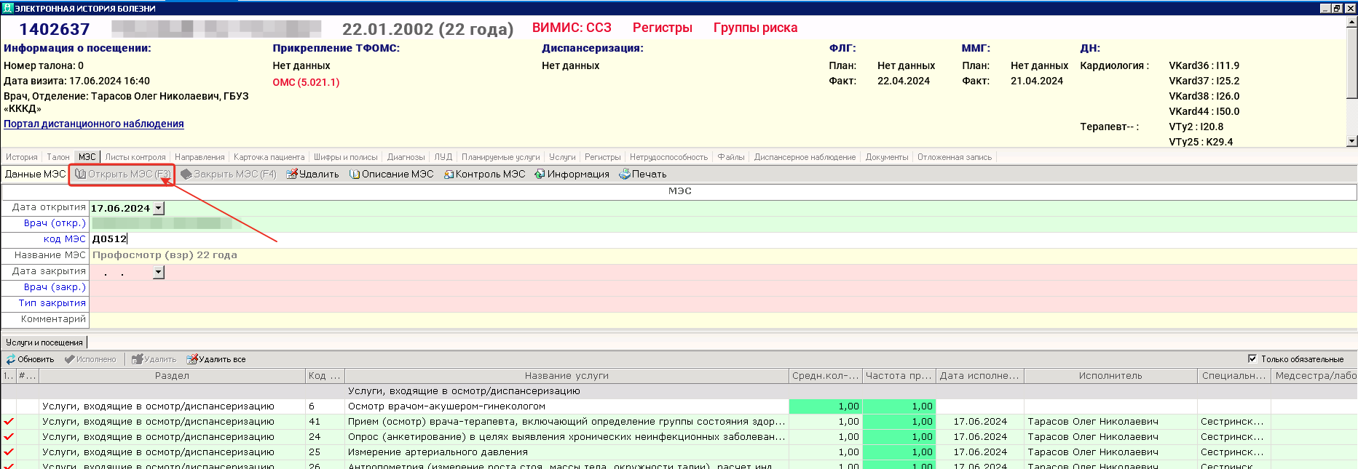
ОТКРЫТИЕ МЭС
На вкладке «МЭС» необходимо нажать кнопку «Открыть МЭС».
Выбрать необходимую программу профилактического мероприятия.
Перечень необходимых услуг будет загружен автоматически

Slide 15
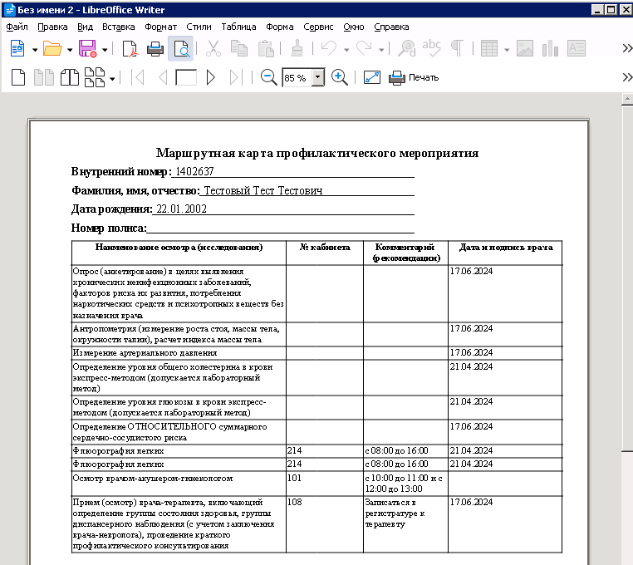
ОТКРЫТИЕ МЭС
По кнопке «Печать» можно сформировать «Маршрутный лист» и «Карту по форме 131/у»

Slide 16
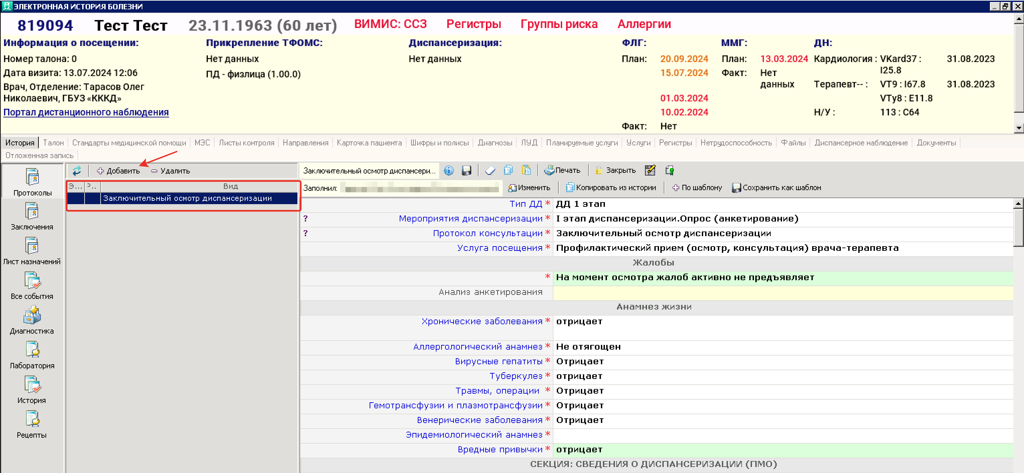
ЗАКЛЮЧИТЕЛЬНЫЙ ОСМОТР ПО ДИСПАНСЕРИЗАЦИИ
Ссылка на обучение по заполнению протокола

Slide 17
СЭМД
При формировании документа автоматически будет созданы СЭМДЫ:
Сведения о результатах диспансеризации (РЭМД)
Эпикриз по результатам диспансеризации (РЭМД, ВИМИС Профилактика)
! Обязательным условием для выгрузки – заполнение карточки пациента, стат. талона и подписание ЭЦП

Slide 18
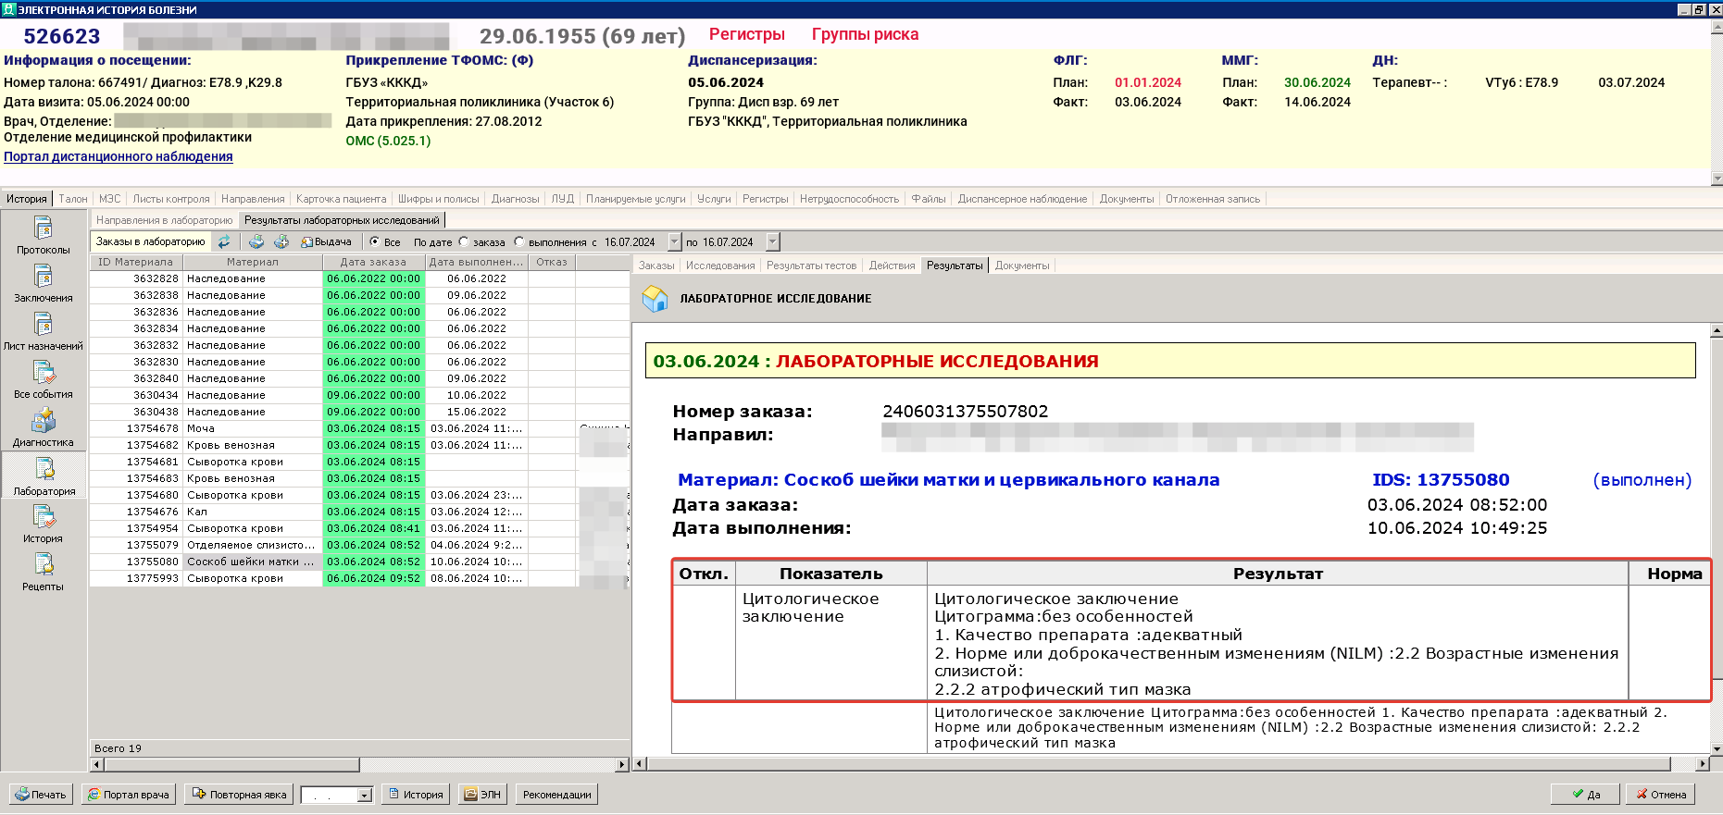

Slide 19
ИНФОРМАЦИЯ ДЛЯ IT СПЕЦИАЛИСТА
1. (46) – (7) Поиск выполненных услуг у пациента. За какой период искать.
2. Для ЛАБ исследований проставляется врач - Врач КДЛ - должен быть в БД с кодом "-110"
3. (46)-(6) Услуги лечащего врача/медсестры в МЭС
4. Связка мероприятий МЭС с услугами в МИС проставляется в АРМ "Экономист" - Справочники - Соответствия работ и услуг ЛПУ номенклатуре МЗ
5. (46)-(8) Услуги со статусом паталогия - НЕ направлять на 2ой этап
https://zdrav42.evateam.ru/docs/kardio/DOC-000100#vedenie-mes

Slide 20
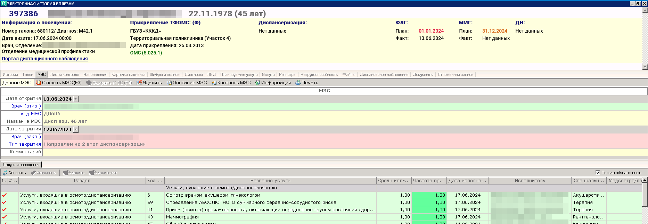
ФОРМИРОВАНИЕ УСЛУГ НА ОПЛАТУ
1. ЗАКРЫТИЕ МЭС
При завершении диспансеризации, на вкладке «МЭС» необходимо нажать кнопку «Закрыть МЭС».
!Обязательно наличие заключительного протокола по диспансеризации и анкеты. В противном случае программа выдаст ошибку.

Slide 21
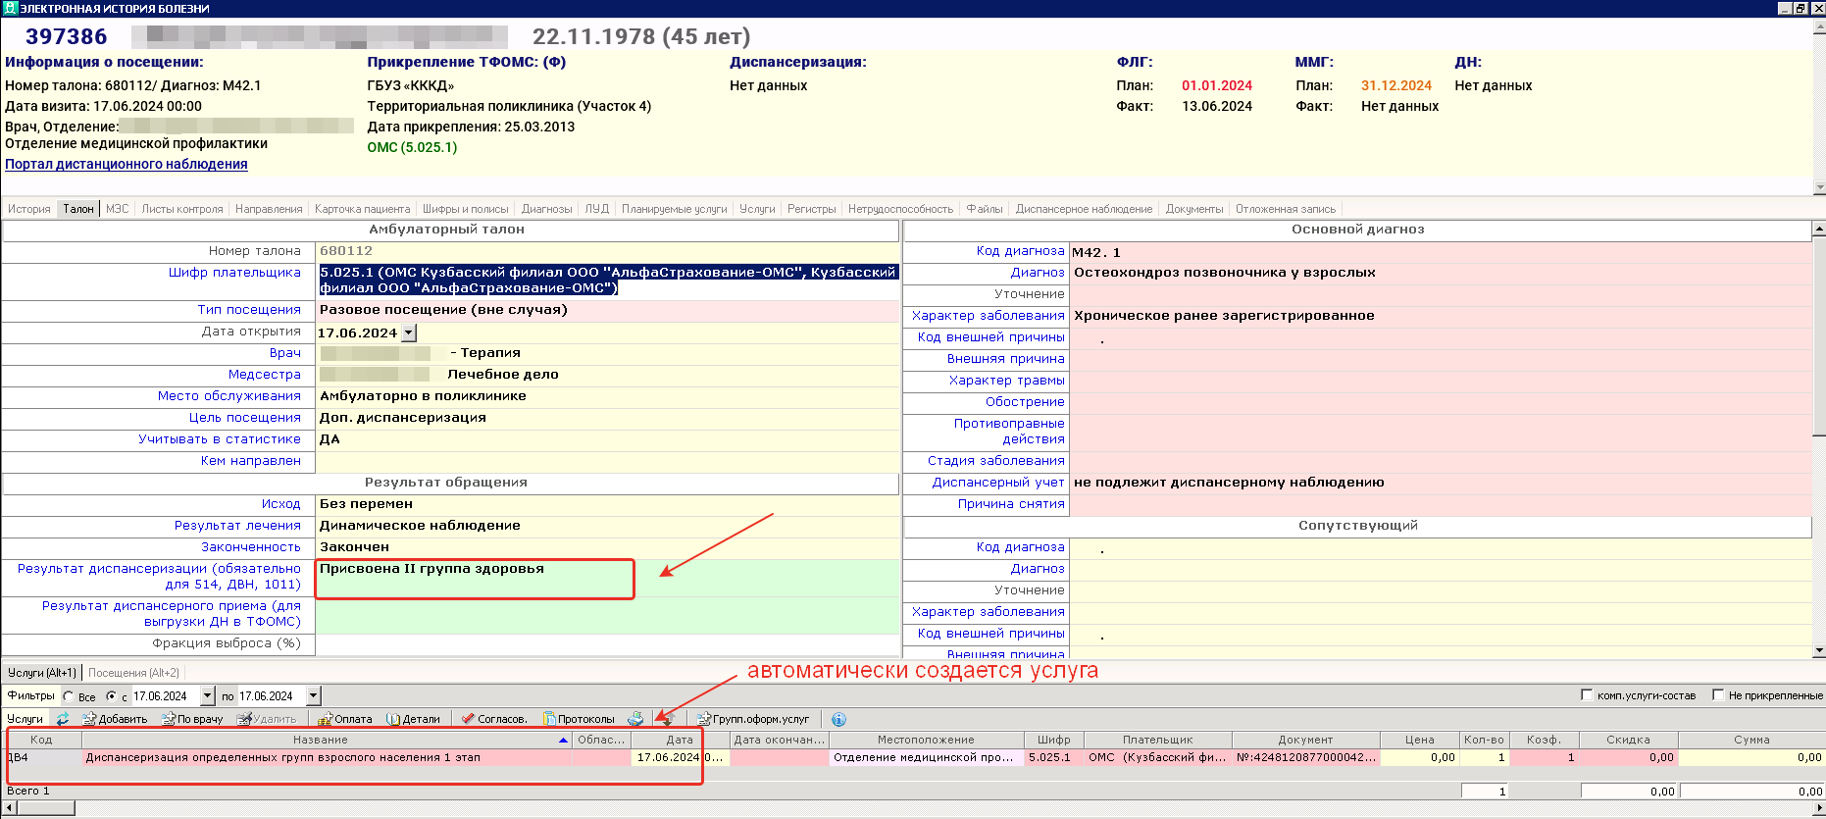
ФОРМИРОВАНИЕ УСЛУГ НА ОПЛАТУ
2. НЕОБХОДИМО ЗАПОЛНИТЬ ТАЛОН
После заполнения талона услуга на оплату будет сгенерирована автоматически

Slide 22
ФОРМИРОВАНИЕ УСЛУГ НА ОПЛАТУ
3. СБОР СЧЕТА И ПЕРЕДАЧА РЕЕСТРА НА ОПЛАТУ

Slide 23
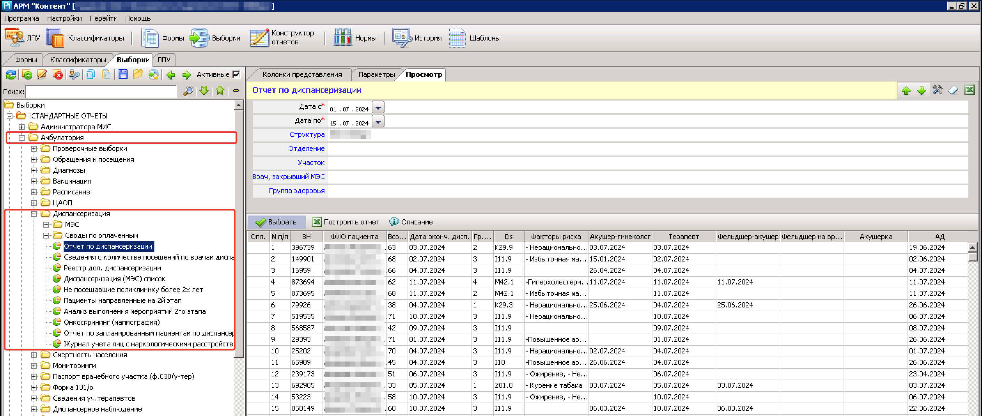
СПИСКИ ПАЦИЕНТОВ
В АРМ «Контент» имеется блок отчетов по разделу «Диспансеризация»
Доступ к АРМ «Контент» выдается по запросу ИТ администратора

Slide 24
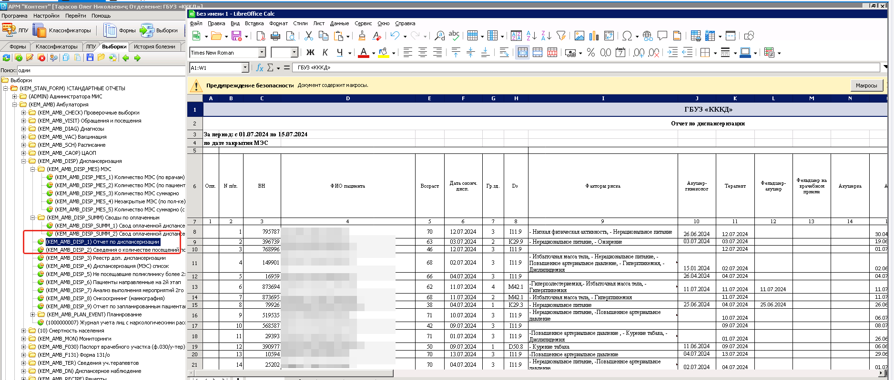
СПИСКИ ПАЦИЕНТОВ
В АРМ «Контент». Отчет по пациентам направленных на 2й этап и диспансеризации и контроль срока прохождения 2го этапа диспансеризации

Slide 25
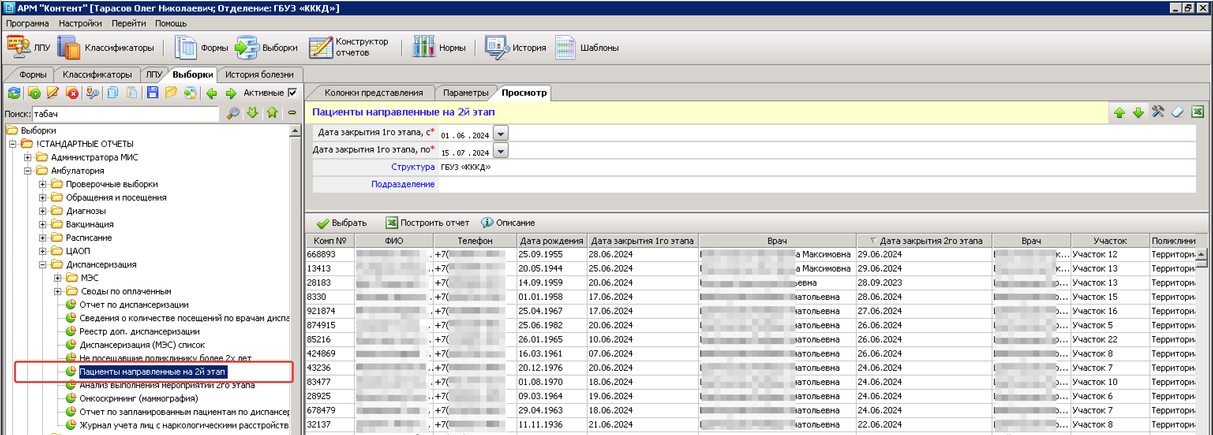
СПИСКИ ПАЦИЕНТОВ
В АРМ «Контент». Отчет по пациентам направленных на 2й этап и диспансеризации и контроль срока прохождения 2го этапа диспансеризации

Slide 26
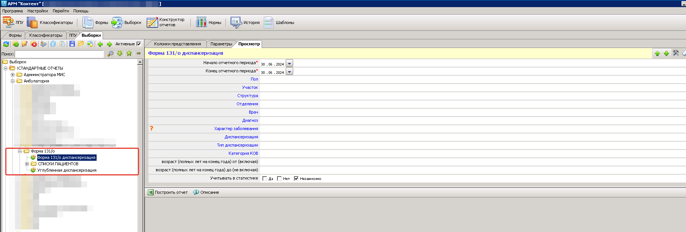
СПИСКИ ПАЦИЕНТОВ
В АРМ «Контент» имеется блок отчетов по форме 131/О

Slide 27
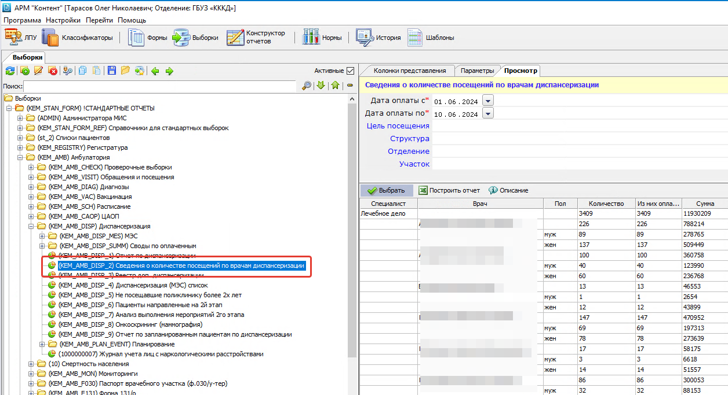
СПИСКИ ПАЦИЕНТОВ

Slide 28
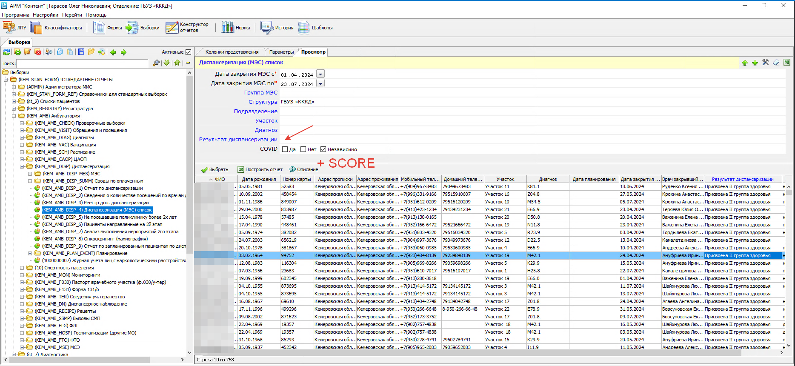
СПИСКИ ПАЦИЕНТОВ

Slide 29
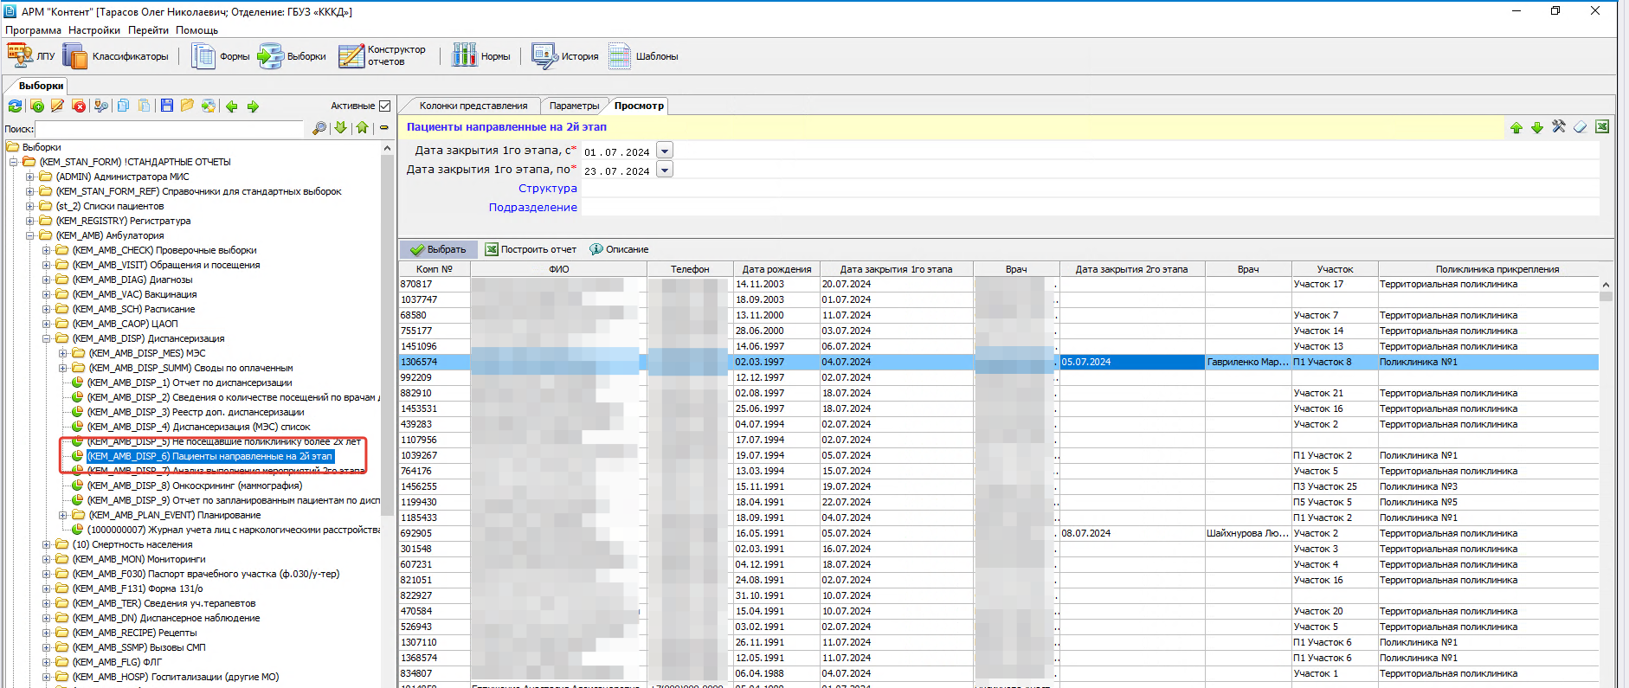
СПИСКИ ПАЦИЕНТОВ

Slide 30
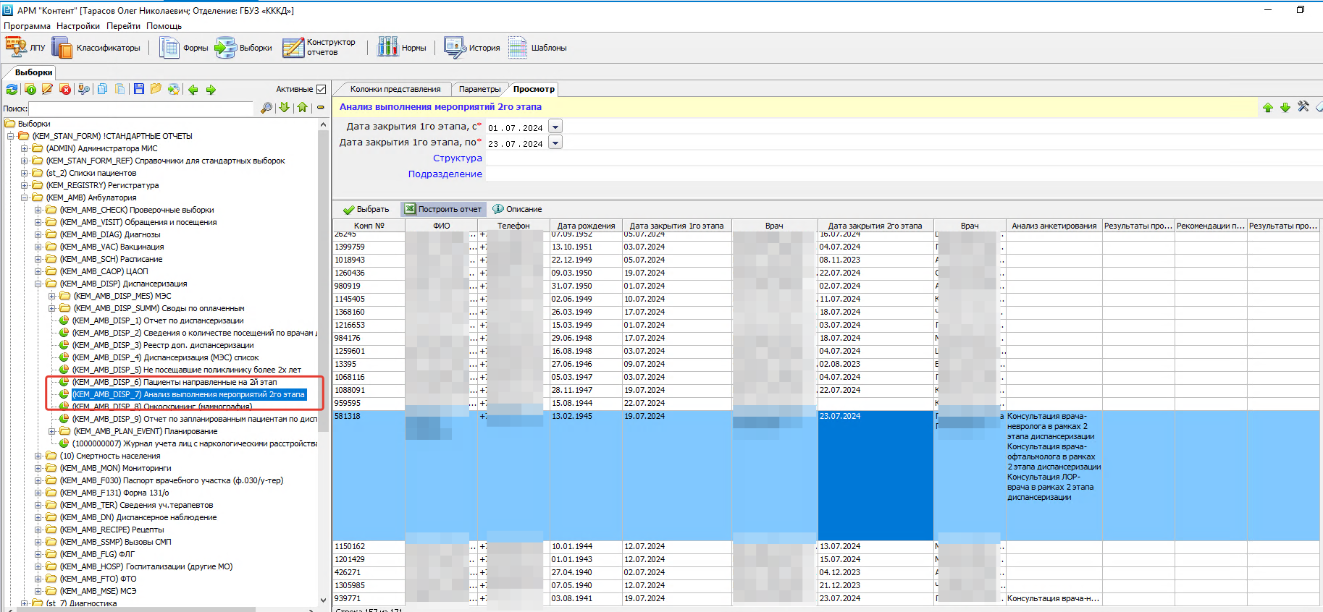
СПИСКИ ПАЦИЕНТОВ

Slide 31
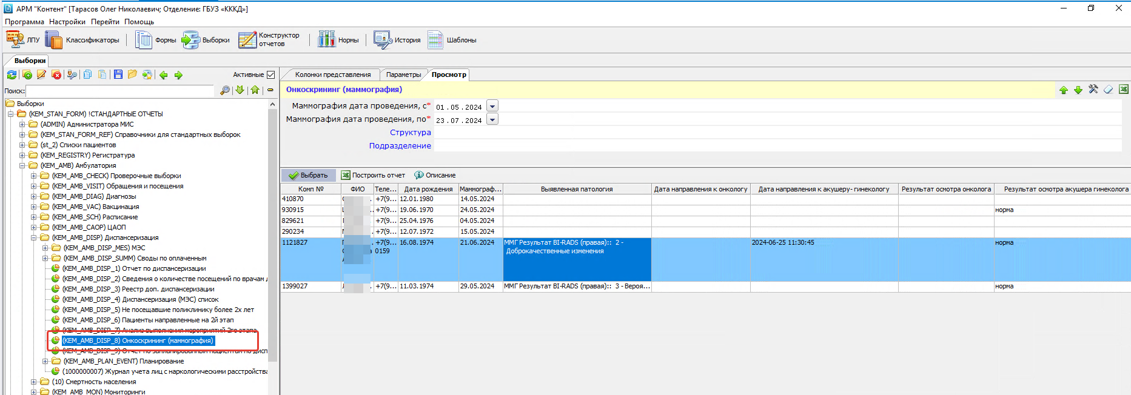
СПИСКИ ПАЦИЕНТОВ

Slide 32
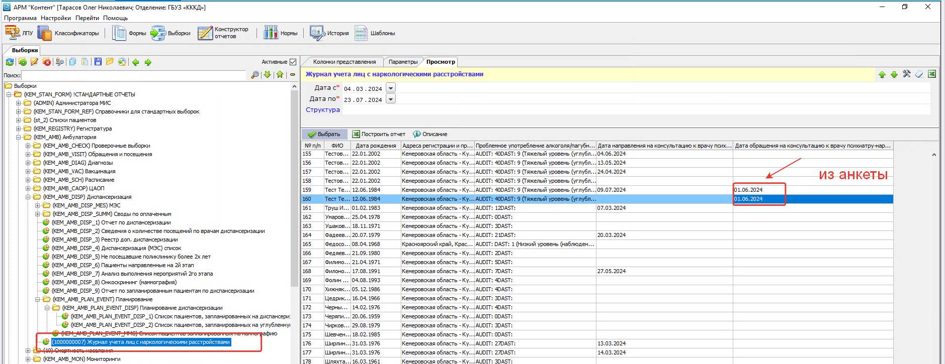
Журнал учета лиц с наркологическими расстройствами

Slide 33
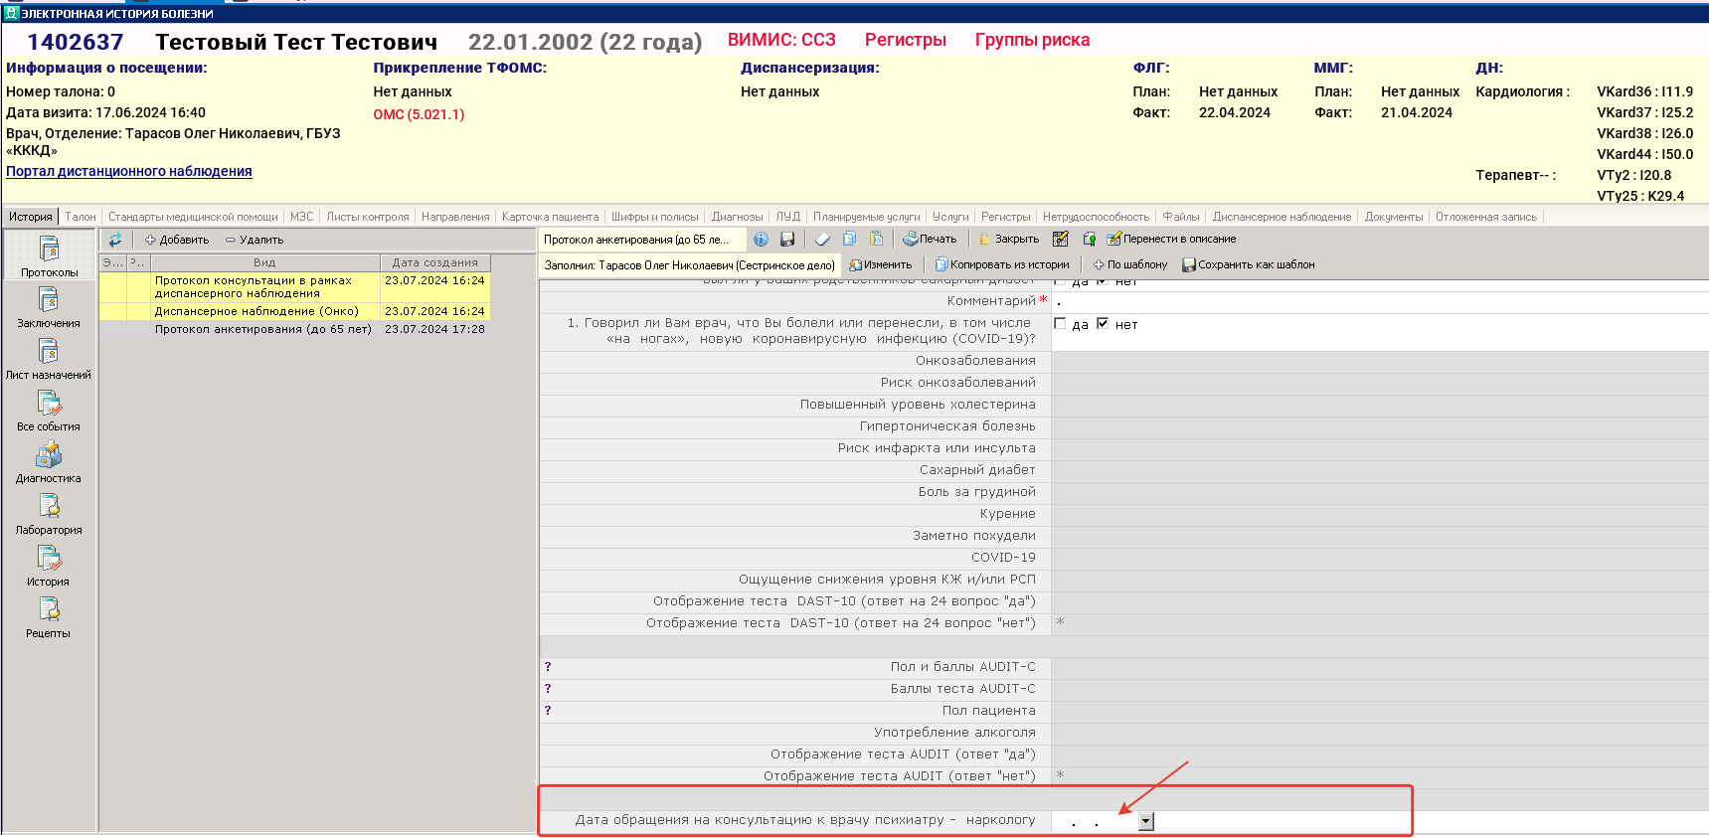
Отметка о прохождение психиатра-нарколога

Slide 34
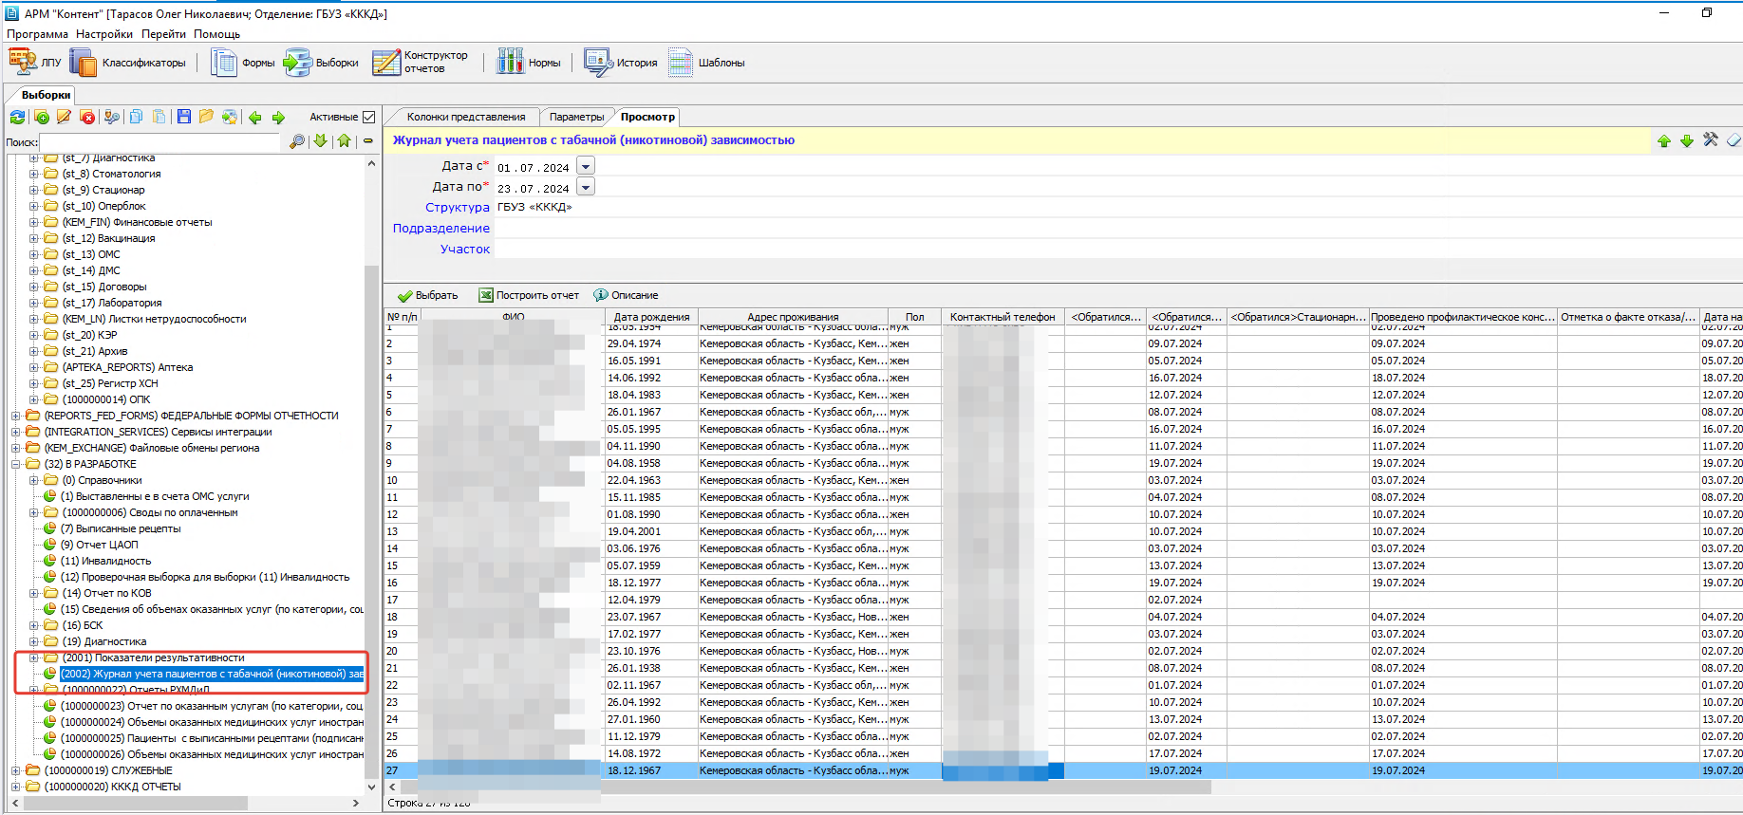
Журнал учета пациентов с табачной зависимостью

Slide 35
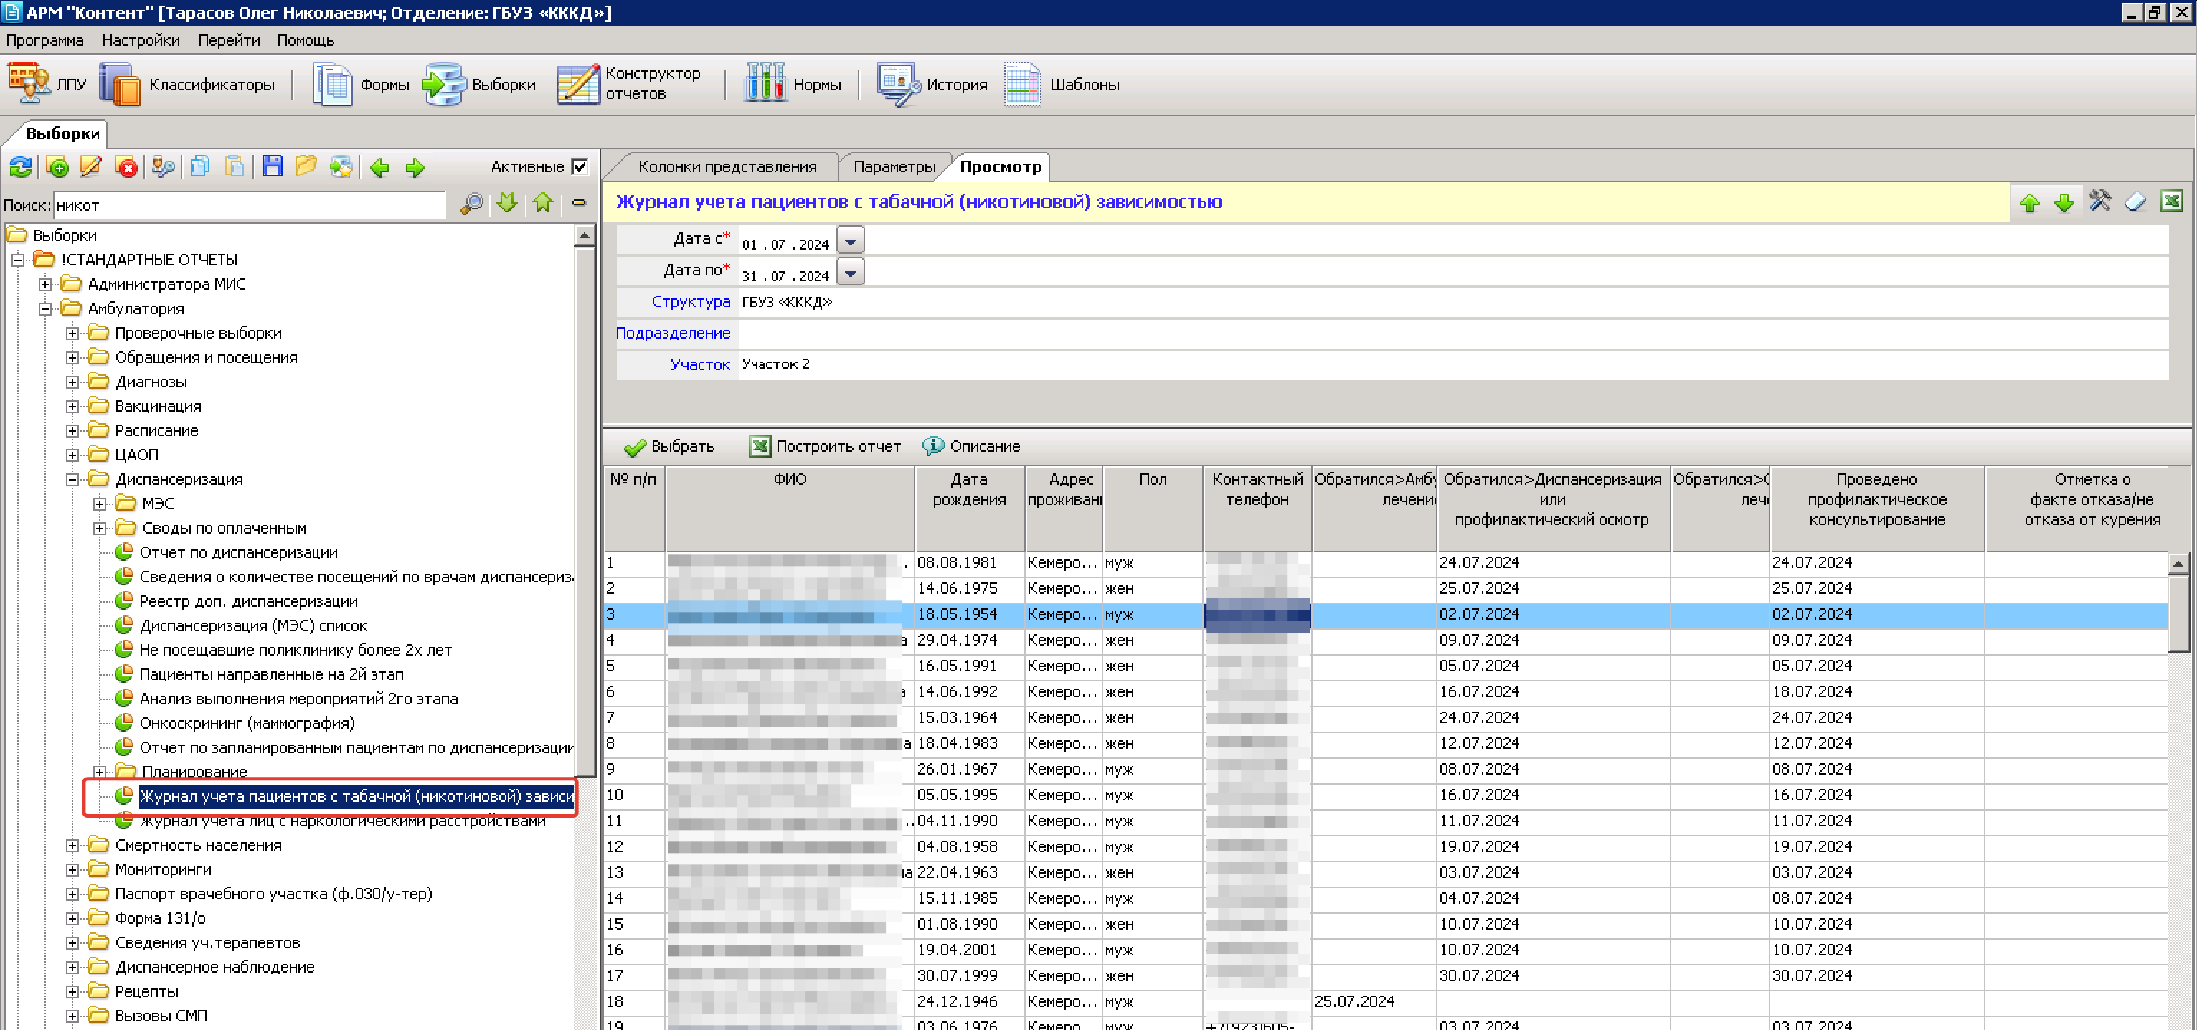
В амбулатории и стационаре факт проставляется при указании диагноза в талоне

Slide 36
ЗАПИСЬ ЧЕРЕЗ ЕПГУ НА ДИСПАНСЕРИЗАЦИЮ

Slide 37
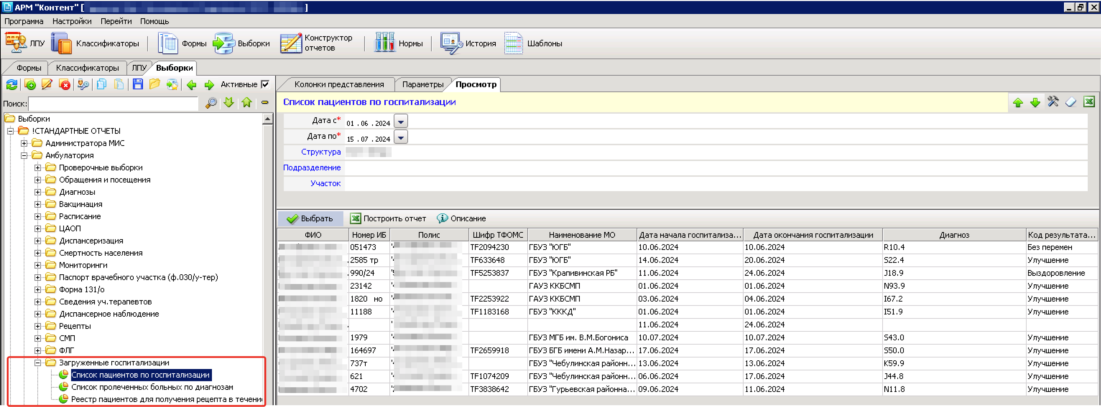
ФАЙЛОВЫЕ ОБМЕНЫ РЕГИОНА. СТАЦИОНАР ЭКСТРЕННАЯ И ПЛАНОВАЯ ГОСПИТАЛИЗАЦИЯ
В АРМ «Контент» имеется блок отчетов по разделу «Загруженные госпитализации»
Ежедневное формирование списков по участкам пациентов, которые были экстренно госпитализированы и выписаны. Анализ причин госпитализации, активное приглашение и патронаж пациентов. Цель – предупреждение повторных госпитализаций, диспансерное наблюдение хроников.

Slide 38
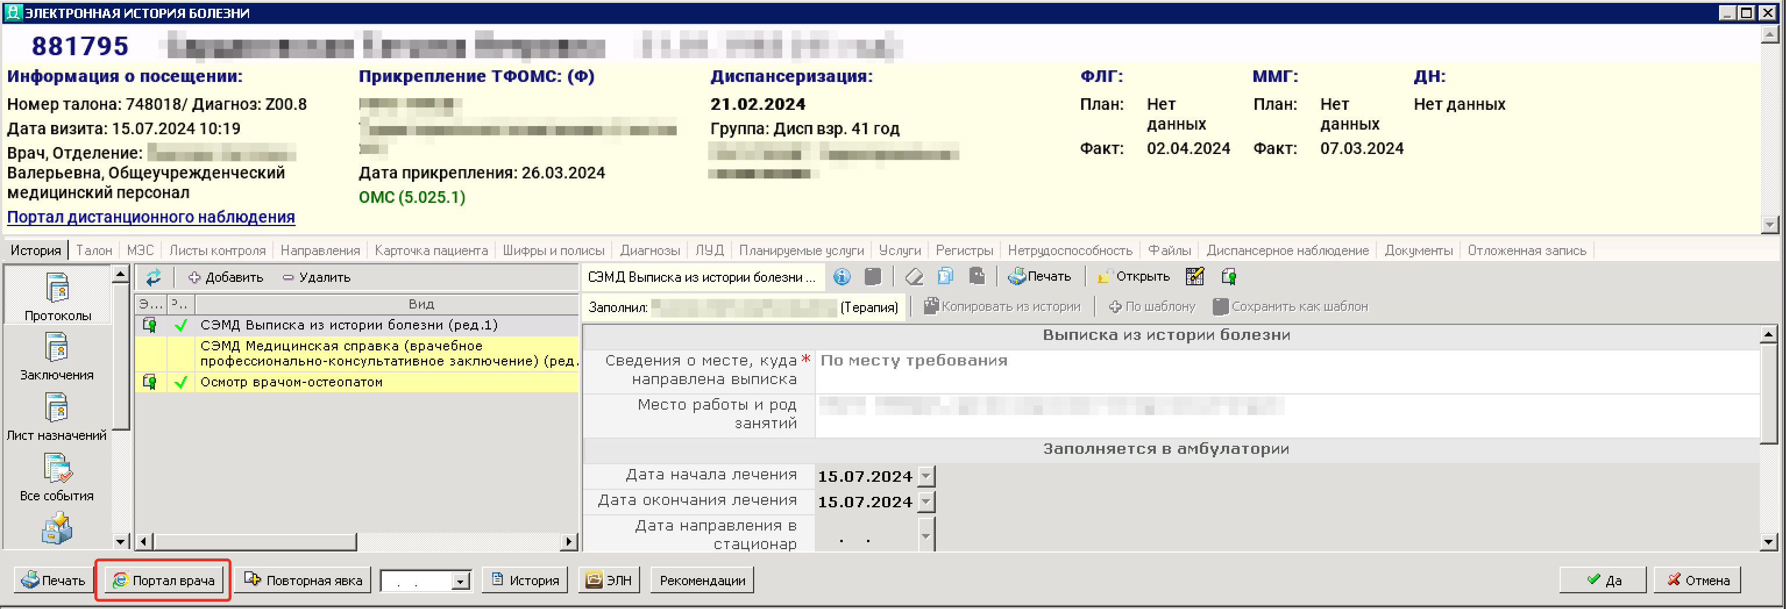
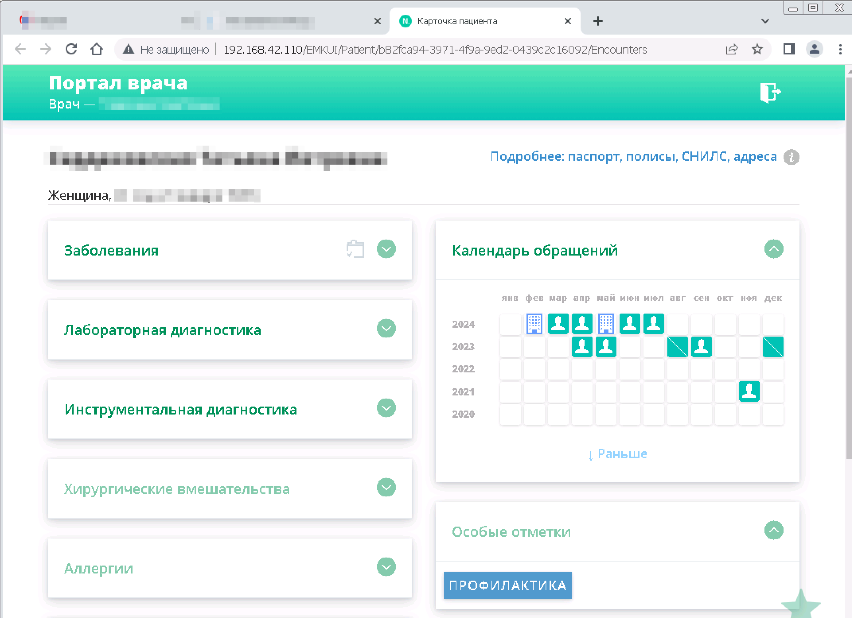
ПОРТАЛ ВРАЧА – РЕГИОНАЛЬНАЯ ЭЛЕКТРОННАЯ КАРТА ПАЦИЕНТА, СОДЕРЖАЩАЯ ДАННЫЕ СО ВСЕХ МО ОБАЛСТИ, КУДА ОБРАЩАЛСЯ ПАЦИЕНТ
Доступ к региональный медицинской карте предоставляется:
Доступ запрашивает врач (внесен в ФРМР)
Данный врач открыл случай медицинского обслуживания
Доступ предоставляется на срок 180 дней

Slide 39
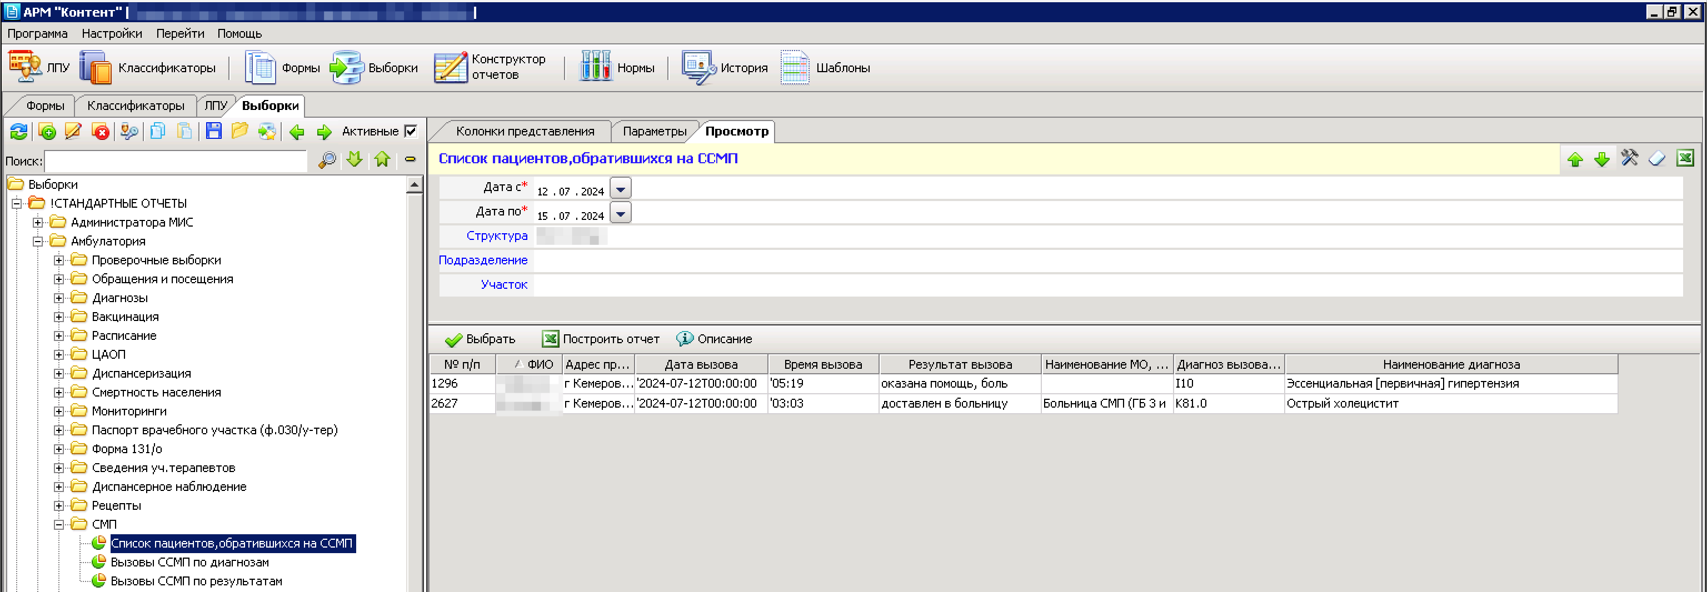
ФАЙЛОВЫЕ ОБМЕНЫ РЕГИОНА. СКОРАЯ ПОМОЩЬ
В АРМ «Контент» имеется блок отчетов по разделу «СМП» Вызовы СМП
Ежедневное формирование списков по участкам пациентов, которые вызывали скорую помощь накануне. Анализ причин вызовов, активное приглашение и патронаж пациентов.
Цель – предупреждение повторных вызовов, диспансерное наблюдение хроников.

Slide 40
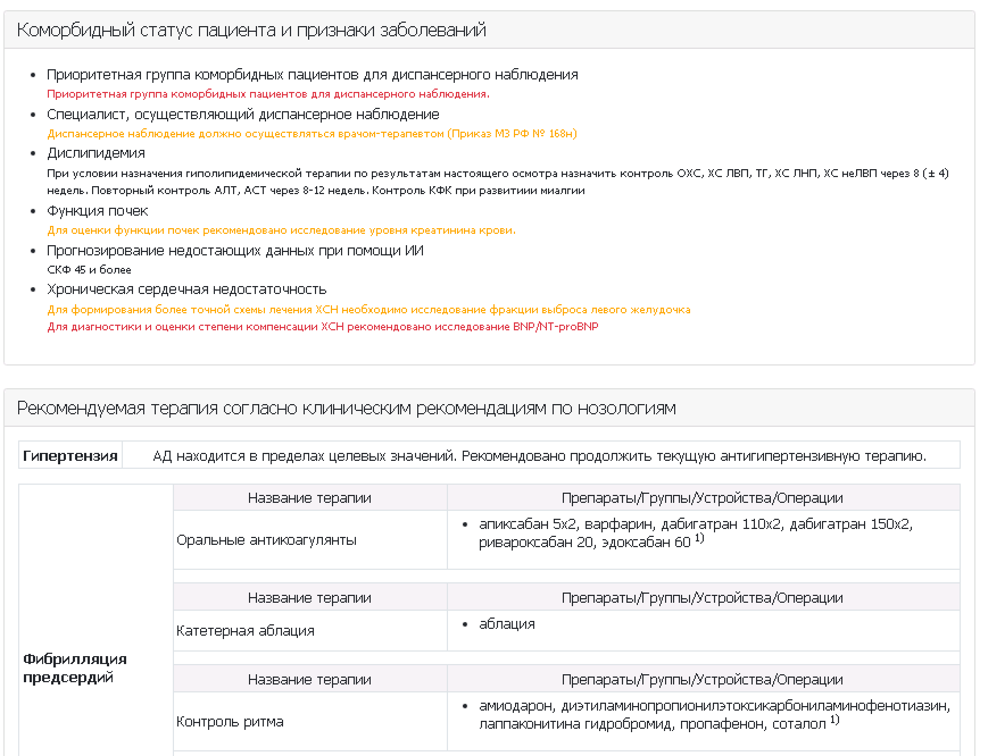
СППВР ДЛЯ ПАЦИЕНТОВ С БСК
В МИС подключен к сервису СППВР для формирования автоматических рекомендаций по лечению пациентов с БСК на основе всех электронных документов пациента собранных со всех МО Кемеровской области

Slide 41
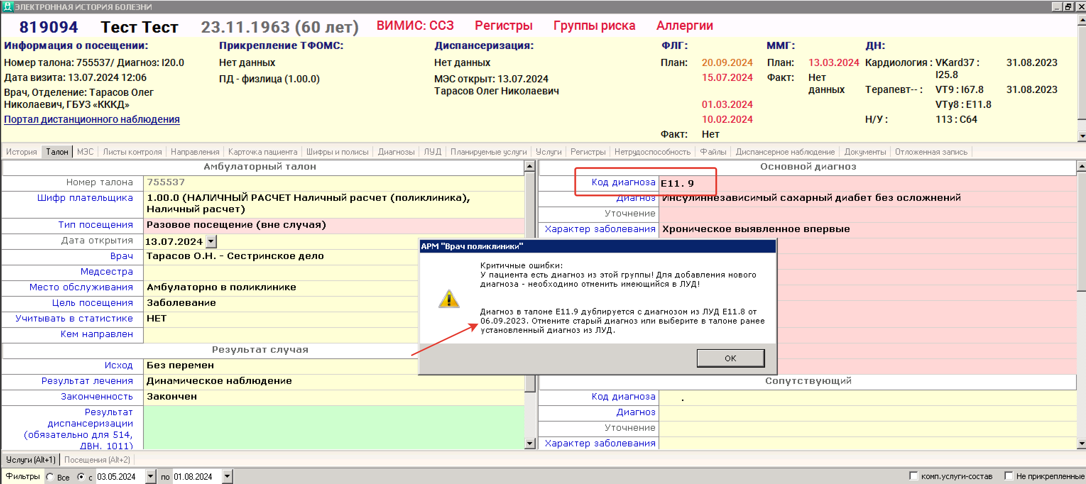
При заполнении стат. талона реализована проверка на существующий диагноз в ЛУД отличающийся на 4й символ.
Необходимо отменить действующий диагноз или выбрать ранее установленный из ЛУД.

Slide 42
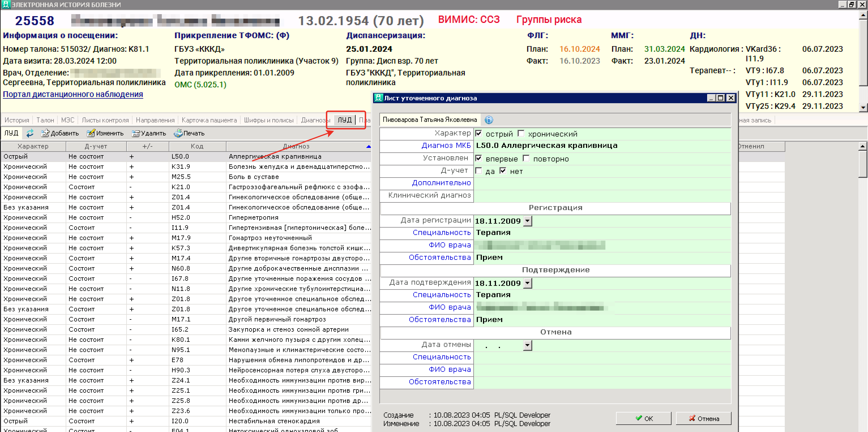

Slide 43
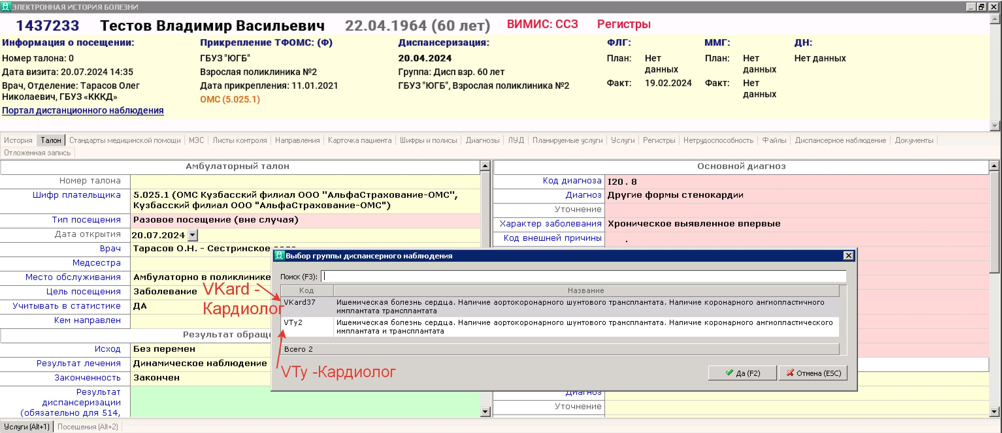
ПОСТАНОВКА НА ДН
При заполнении талона, программа подскажет, что установленный диагноз подлежит ДН и предложит поставить пациента на ДН

Slide 44
ПОСТАНОВКА НА ДН
Так же на ДН можно поставить из раздела «Диагнозы» и «Диспансерное наблюдение»

Slide 45
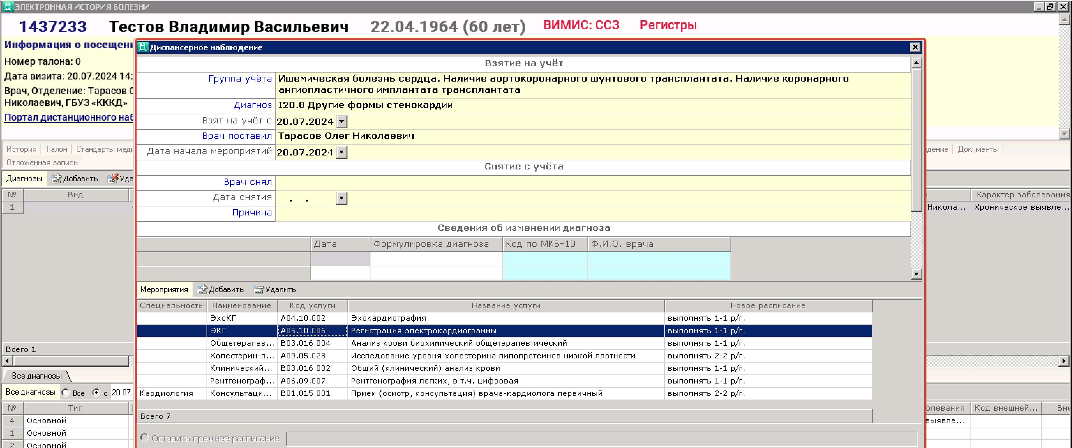
После постановки пациента на ДН открывает окно с планом мероприятии ДН (согласно приказу 168н)

Slide 46
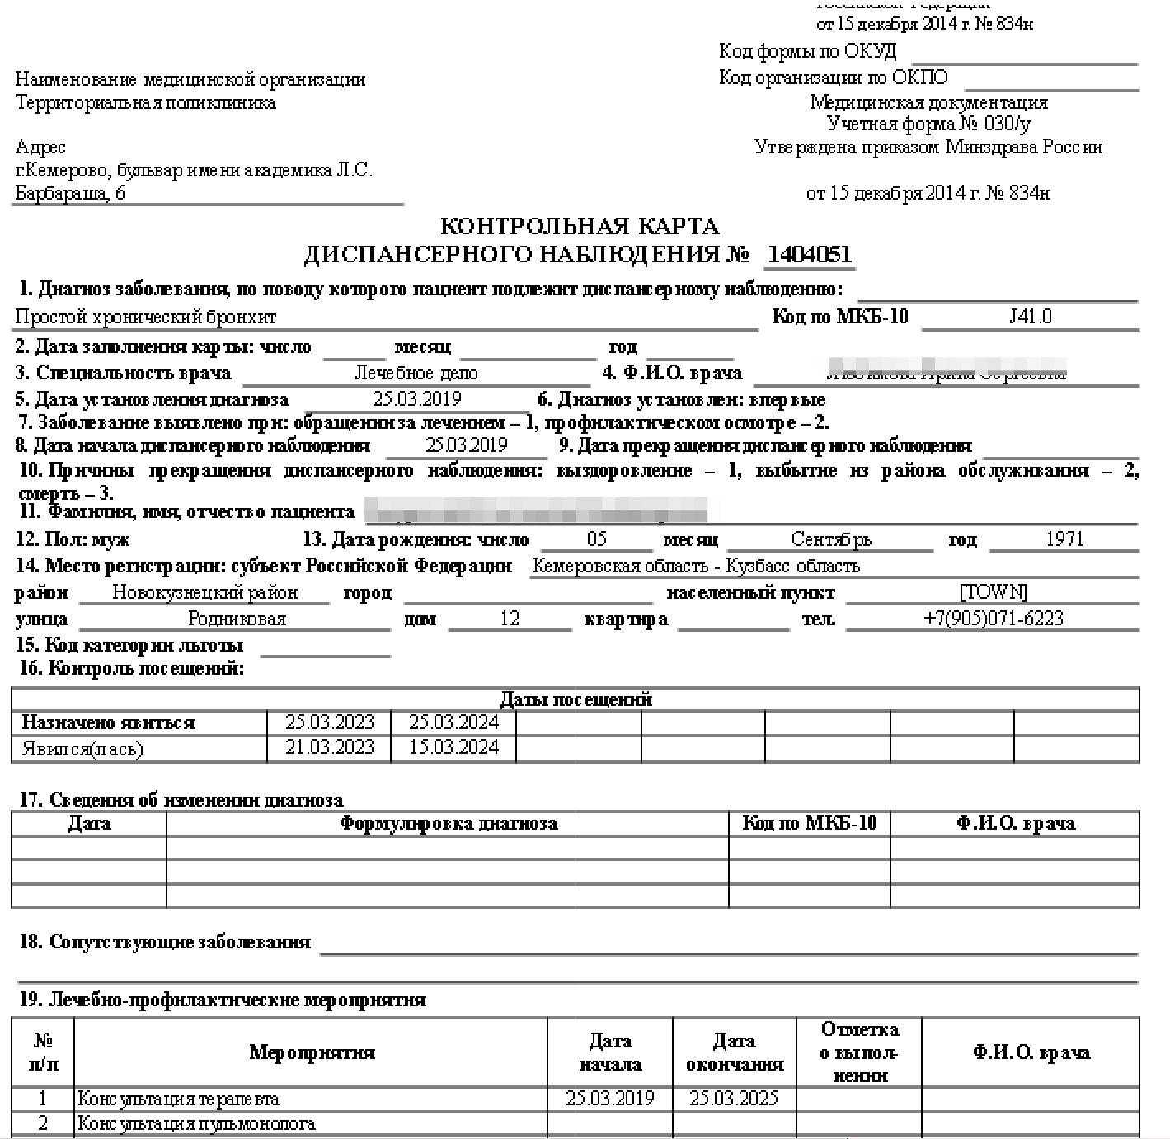
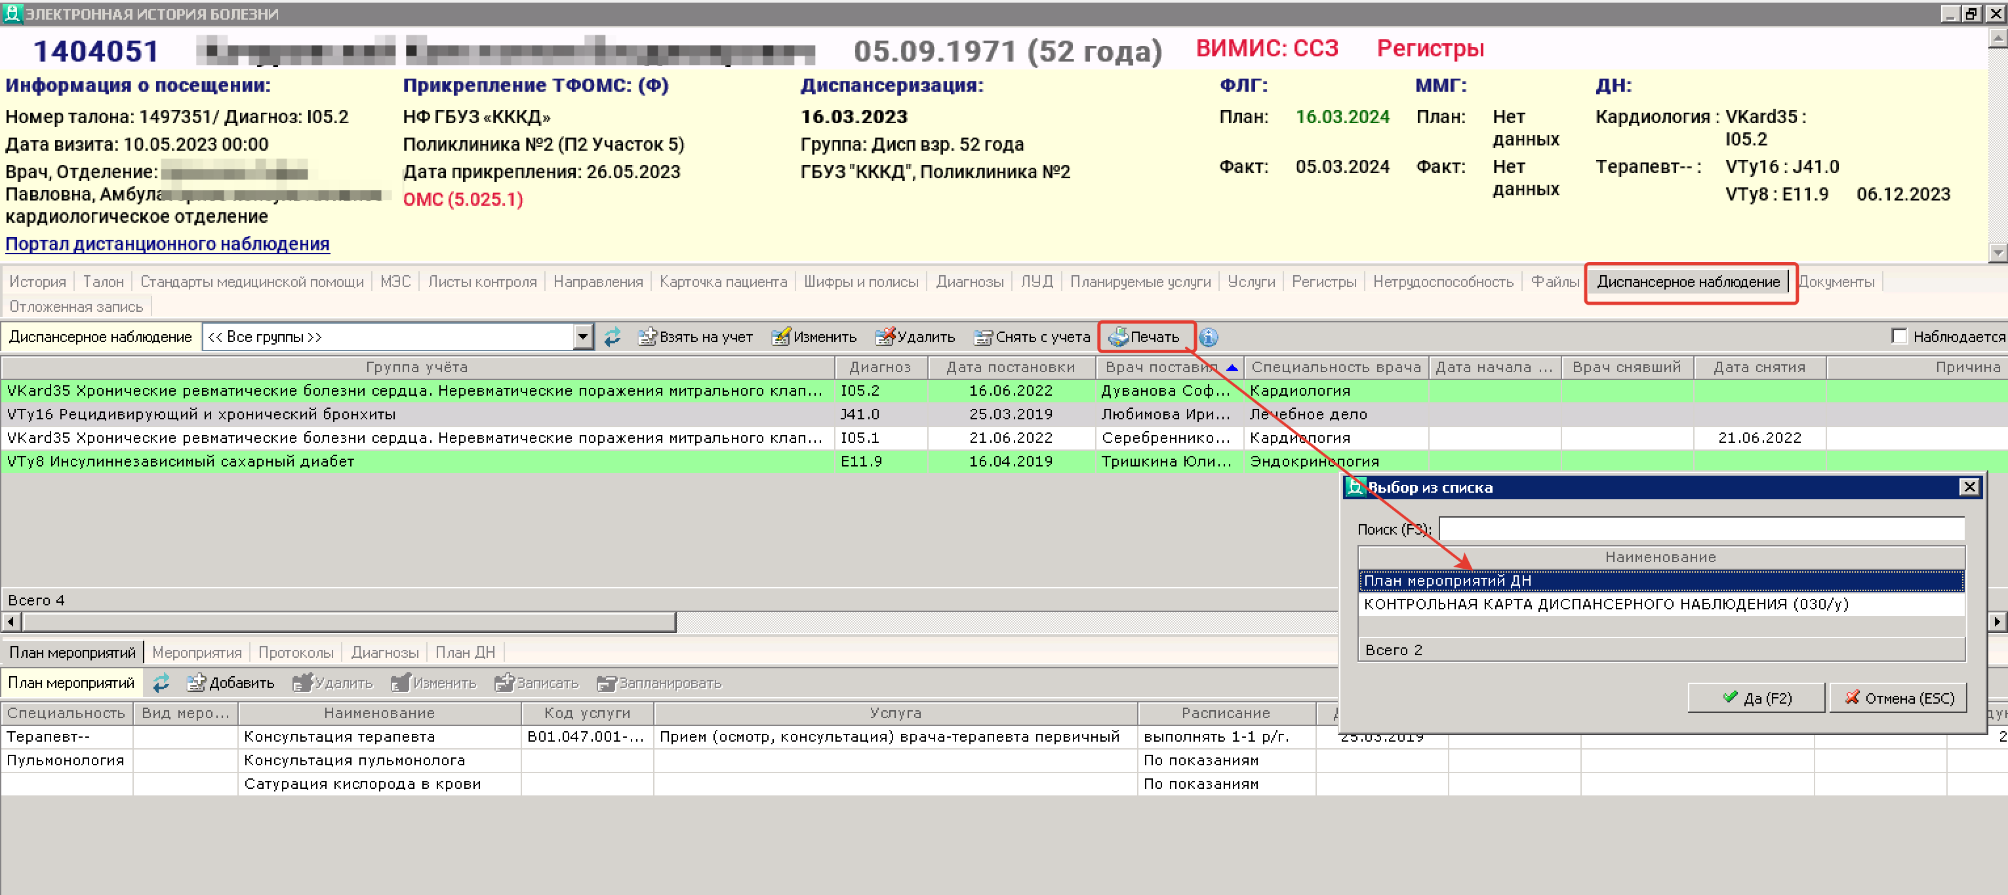

Slide 47
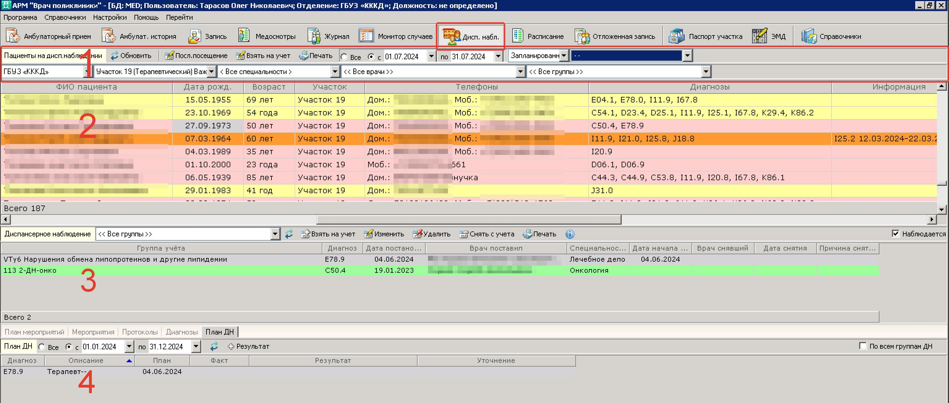
РАЗДЕЛ МИС - ДН
Фильтры для построения списков
Списки пациентов с цветовой индикацией
3. Группы ДН пациента с цветовой индикацией
4. Контрольные точки прохождения ДН

Slide 48
РАЗДЕЛ МИС - ДН
Выбор дат поиска пациентов
Статус ДН пациентов (Запланирован, прошедшие, не прошедшие и проч.)
Специалист наблюдающий пациента + коморбидные группы и проч.)
Выбор структуры МО
Выбор участка МО
Выбор специальности врача поставившего на ДН
Выбор ФИО врача поставившего на ДН
Выбор группы ДН наблюдения, согласно 168н приказа
Цветовая индикация:
Желтый – у пациента есть план в заданном промежутке
Красный – нарушен срок прохождения плана в заданном промежутке
Зеленый – прохождение в срок в заданном промежутке
Белый – нет плана в заданном промежутке
Оранжевый – выписанные из стационара. Взять на ДН 3 дня

Slide 49
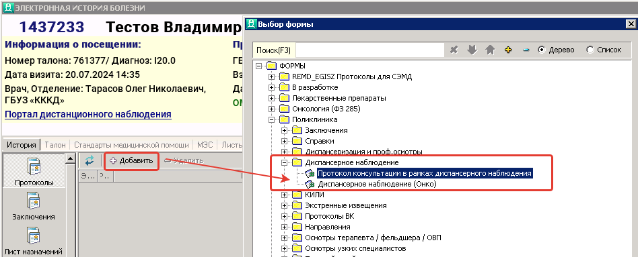
СЭМД
При посещении в рамках ДН требуется создать еще один документ для выгрузки в РЭМД.

Slide 50
ФИКСАЦИЯ ВЫПОЛНЕНИЯ ПЛАНОВ ДН
Проставление факта ДН происходит автоматически, если пациент прошел необходимого специалиста от плановой дата +- 3 месяца.
Для планов с интервалом 4 раза в год, в расчет берется +- 2 месяца.
!Возможно ручное проставление фактического выполнения ДН

Slide 51
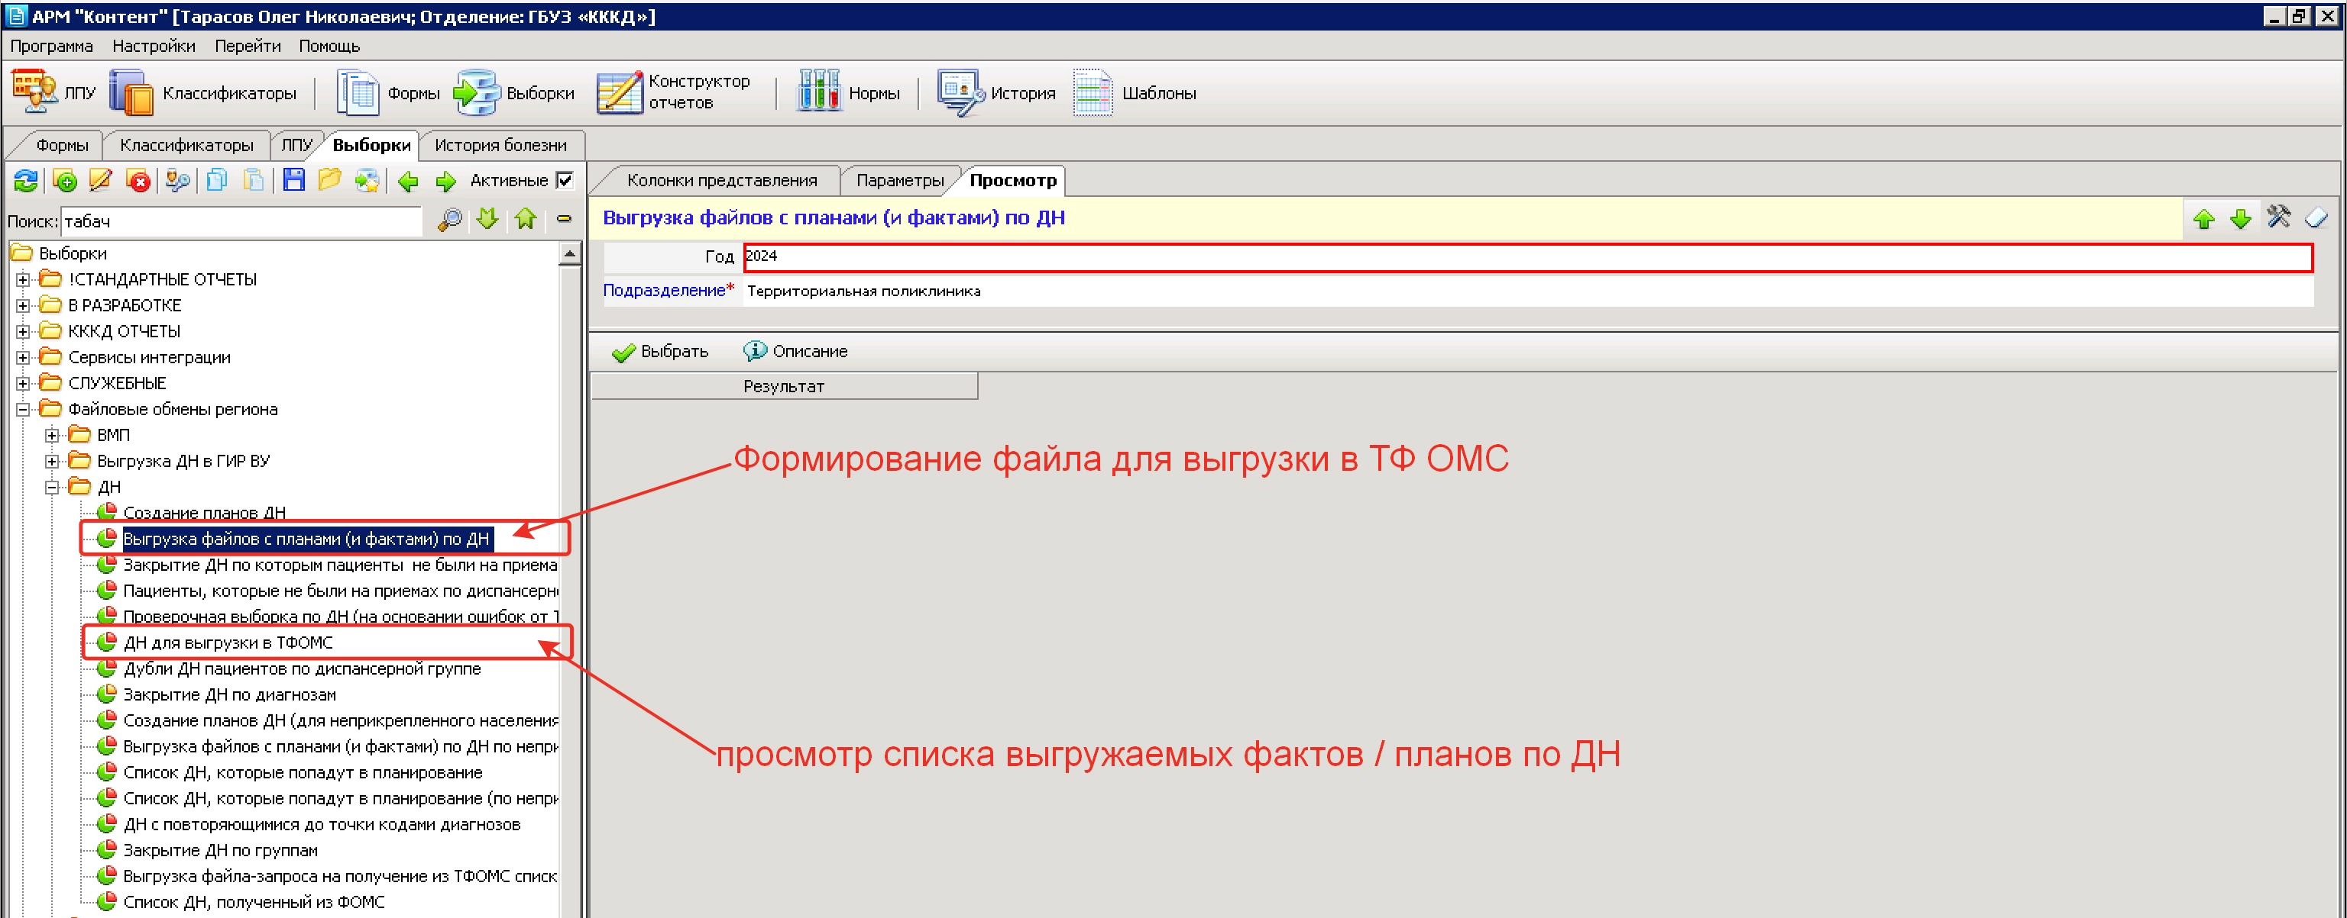
ВЫГРУЗКА ПЛАНОВ/ФАКТОВ В ТФ ОМС
Скрин отчета

Slide 52
ШАПКА КАРТЫ ПАЦИЕНТА
В шапке амбулаторной карты «встроено» много подсказок. Для этого необходимо навести курсор на один из элементов в шапке карты.
При наведении на:
Номер пациента – информация о последней госпитализации
Шифр ОМС – зелёный полис актуальный. Желтый – прошло более месяца с последней сверки, Красный – требуется сверка
ВИМИС: ССЗ – пациент относится к группе БСК. Возможно запросить заключение СППВР
Регистры - перечень регистров в которые включен пациент
Группы риска – Перечень групп риска выставленные пациенту
Специальность ДН – плановые даты ДН по выбранной специальности
Группа ДН – название группы ДН пациента

Slide 53
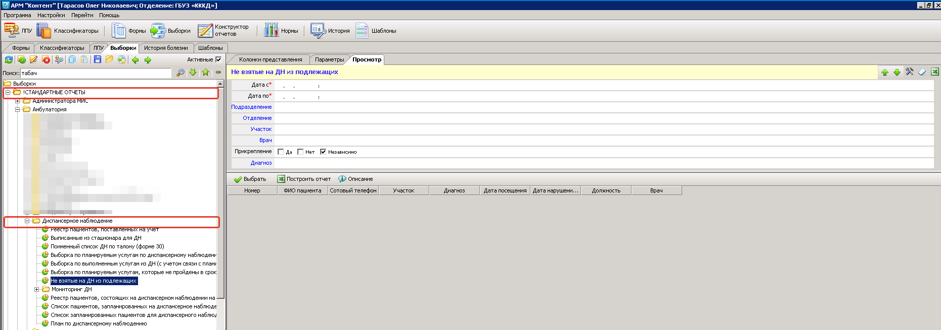
ОТЧЕТЫ ПО ДН
ПАКЕТ ОТЧЕТОВ ПО РАЗДЕЛУ ДН

Slide 54
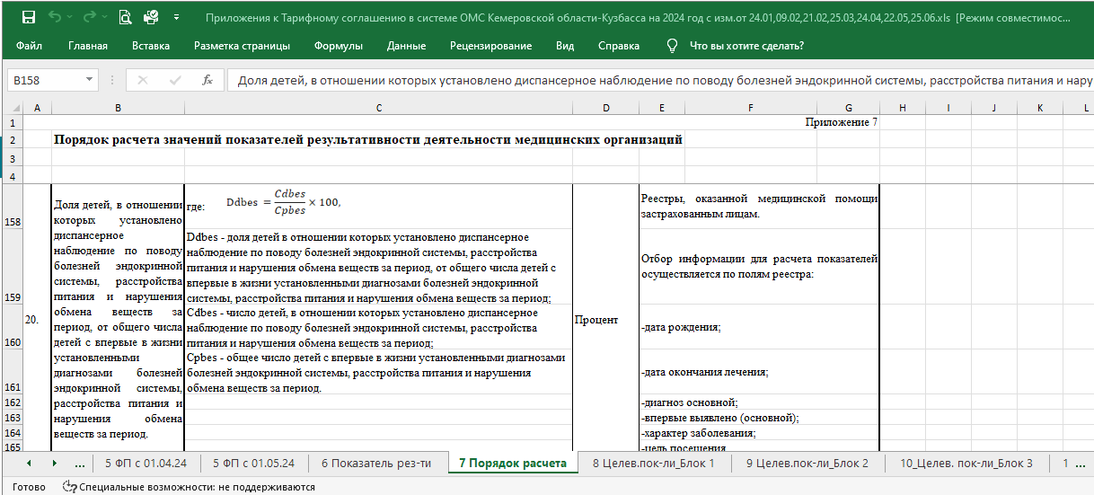
ОТЧЕТЫ ПО ДН
В помощь выполнения показателей результативности, согласно тарифному соглашению ТФ ОМС, разработан пакет отчетов:

Slide 55
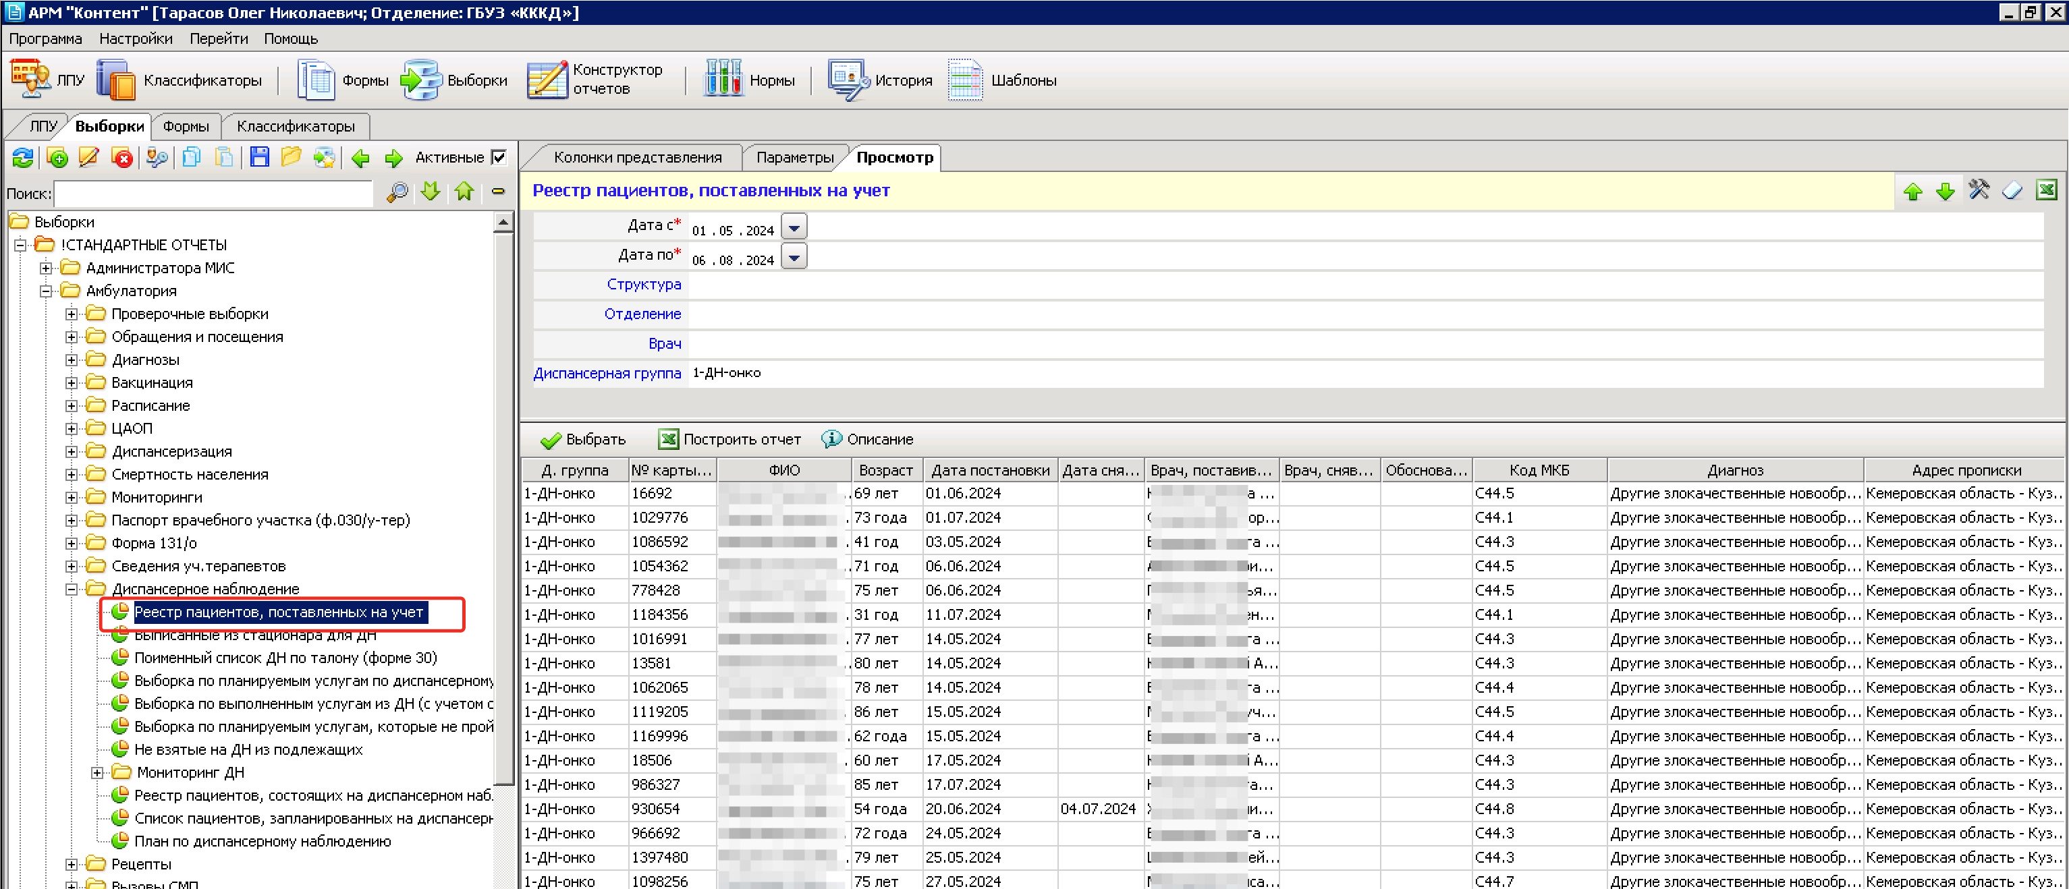
ОТЧЕТЫ - Реестр пациентов, поставленных на учет

Slide 56
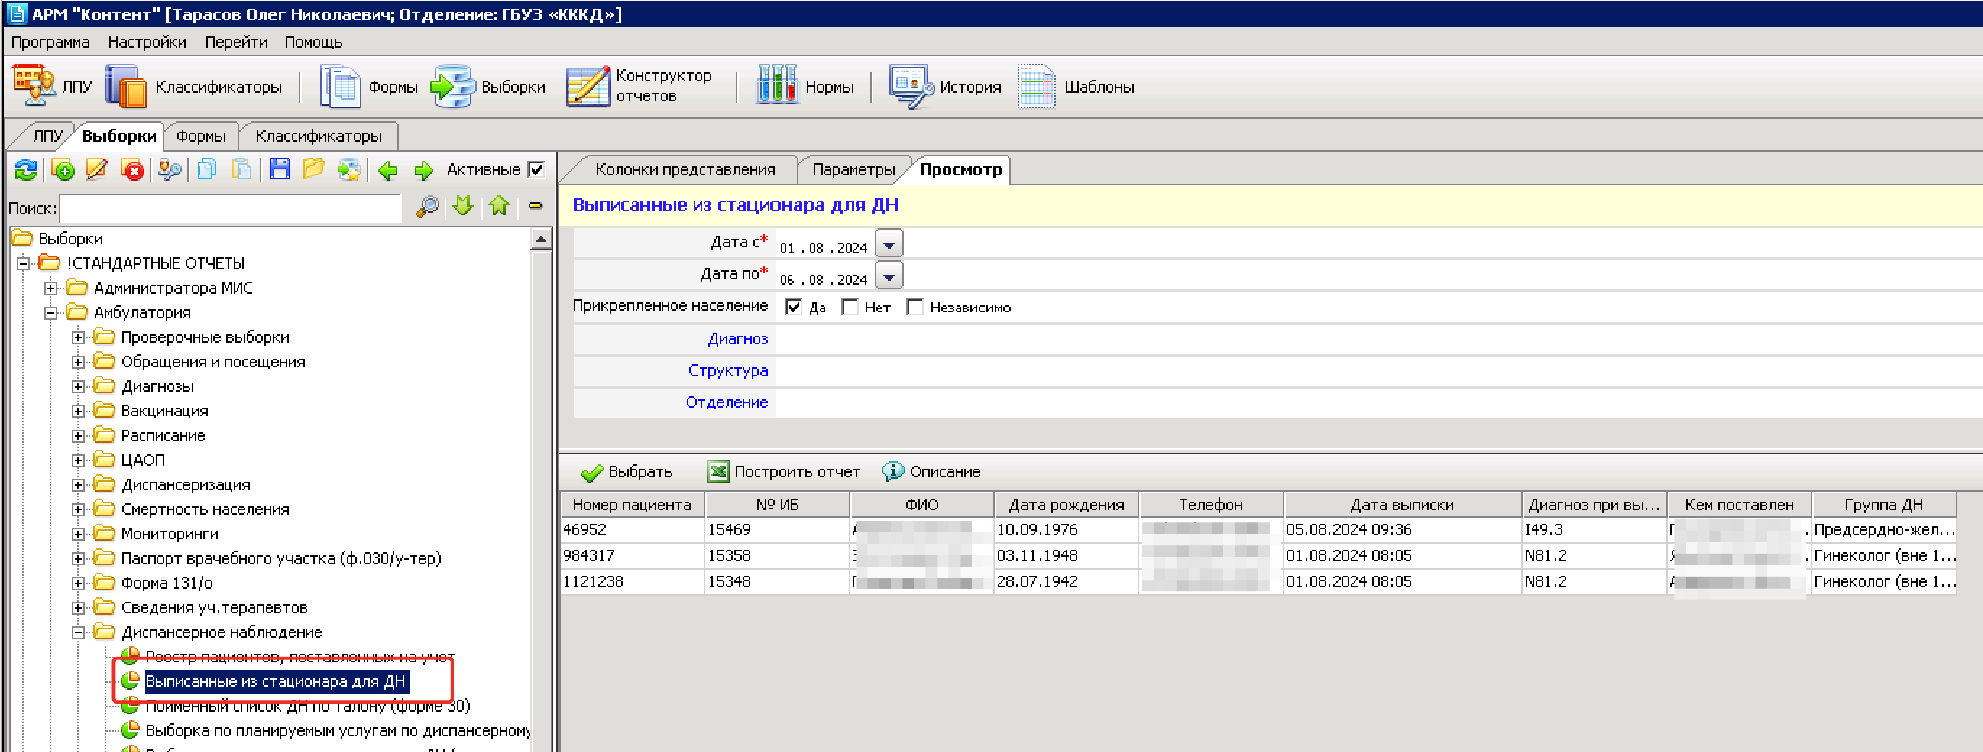
ОТЧЕТЫ - Выписанные из стационара для ДН

Slide 57
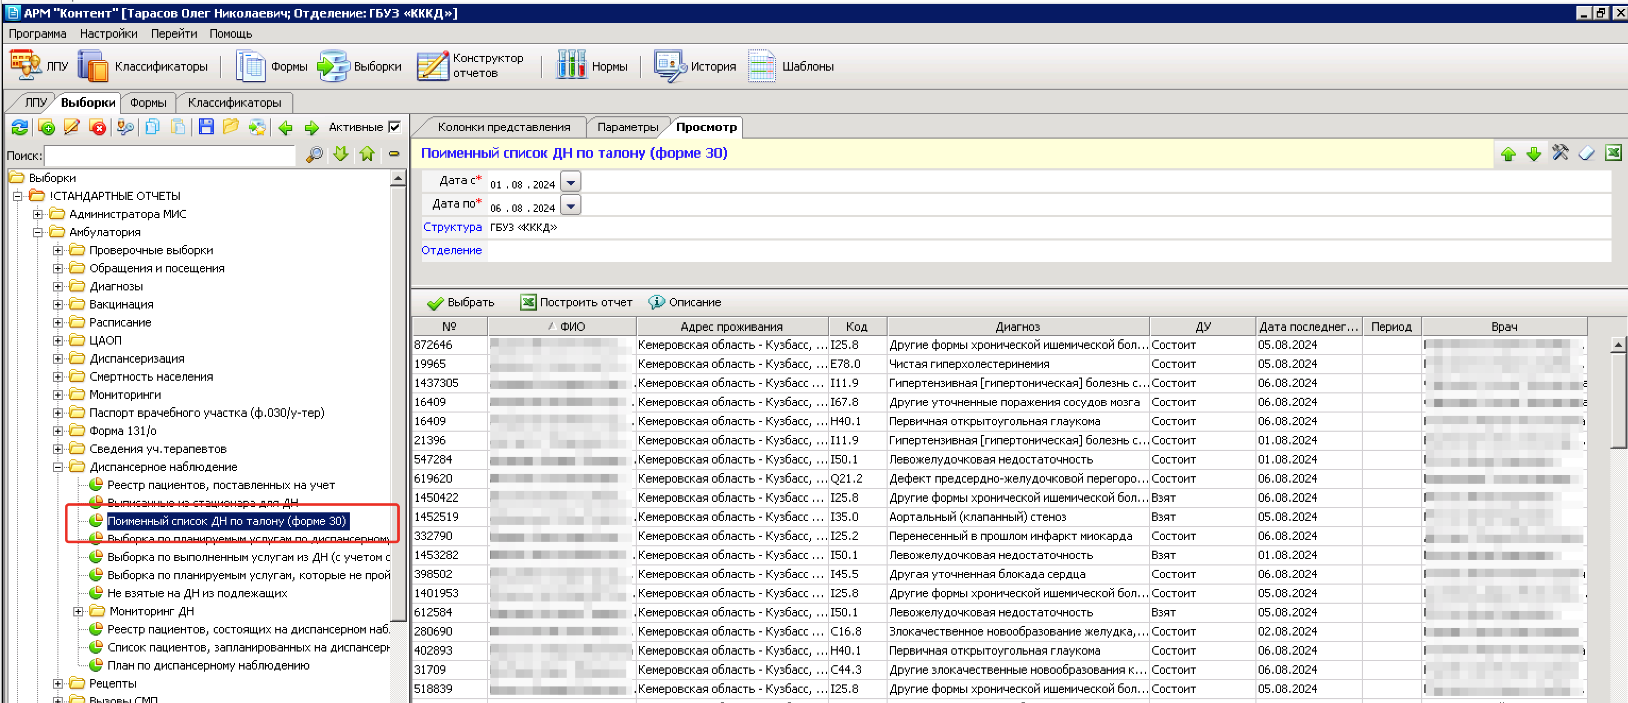
ОТЧЕТЫ - Поименный список ДН по талону (форме 30)

Slide 58
В ЛЮБОМ РАЗДЕЛЕ МИС, ГДЕ ЕСТЬ СПИСКИ, МОЖНО НАЖАТЬ ПРАВОЙ КНОПКОЙ МЫШИ И ВЫГРУЗИТЬ ТАБЛИЦУ В LIBREOFFICE

Slide 59
«По умолчанию» в МИС используется стандартный шрифт и все возможные колонки в списка.
С помощью данных пунктов меню можно увеличить шрифт и изменить отображаемые колонки.
Настроив МИС для себя.
Настройки сохраняются для каждого пользователя индивидуально

Slide 60
ФИКСАЦИЯ КОНТАКТОВ С ПАЦИЕНТАМИ – CRM
Во многих МО организован обзвон пациентов для приглашения на проф. мероприятия. Для контроля обзвона пациентов и результата общения с пациентов в МИС есть система CRM.
М/С или оператор фиксируют отметку о результате контакта с пациентов в АРМ «Регистратура». Врач на участке в АРМ «Врач поликлиники» может посмотреть когда (и сколько раз) с пациентом связывались и о чем договорились.
Пример приглашения пациентов на ДН

